Slide 1
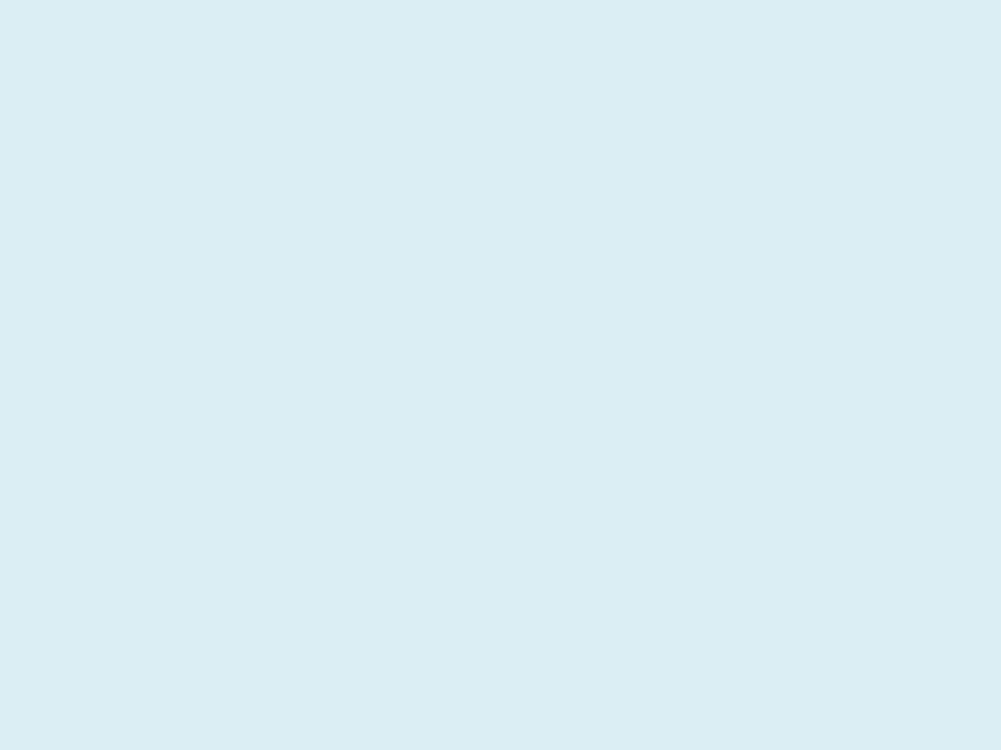
作者作品
内容全解
人物形象
艺术特色（语言特色）
体验看法
经典情节全练
模拟演练

Slide 2
作者作品
作者：吴敬梓
(1701~1754)
，字敏轩，一字
文木，号粒民，清朝最伟大的小说家之一。汉
族，安徽省滁州市全椒县人。因家有“文木山
房”，所以晚年自称“文木老人”，又因自家
乡安徽滁州全椒县移至江苏南京秦淮河畔，故
又称“秦淮寓客”
(
现存吴敬梓手写《兰亭序》
中盖有印章：“全椒吴敬梓号粒民印”
)
。幼即
颖异，善记诵。稍长，补官学弟子员。尤精
《文选》，赋援笔立成。

Slide 3
作者作品
不善治生，性豪迈，不数年，旧产挥霍俱尽，
时或至于绝粮。
雍正十三年
(1735
年
)
，巡抚赵国辚举以应
“博学鸿词”，不赴
(
参加了学院，抚院及督院
三级地方考试，因病未廷试
)
。移家金陵，为文
坛盟主。又集同志建先贤祠于雨花山麓，祀泰
伯以下二百三十人。资不足，售所居屋以成之，
家因益贫。晚年，自号文木老人，客扬州，尤
落拓纵酒。后卒于客中。著有《文木山房诗文
集》十二卷
(
今存四卷
)
、《文木山房诗说》七
卷
(
今存四十三则
)
、讽刺小说《儒林外史》。

Slide 4
作者作品
《儒林外史》作者吴敬梓出身望族，曾祖
父和祖父两代人“科第仕宦多显者”
(
程晋芳
《文木先生传》
)
，共有六名进士，其中榜眼、
探花各一名。而其父吴霖起是康熙年间的拔
贡。吴敬梓于康熙六十一年
(1722
年
)
考取秀才，
同年父亲病逝。由于不善于治理生计，他过
着挥霍浪子的生活。雍正七年
(1729
年
)
，他应
科举时，被斥责为“文章大好人大怪”，遭
到侮辱。

Slide 5
作者作品
后愤懑离开故土，靠卖文和朋友接济为生。
乾隆元年
(1736
年
)
，吴敬梓参加博学鸿词科预
试。安徽巡抚赵国辚正式荐举他入京廷试，
但他“坚以疾笃辞”
(
顾云《吴敬梓传》
)
，从
此不再参加科举考试。至晚年，常处于饥寒
交迫。这样的个人经历，令他本人对考八股、
开科举等利弊感受尤深。
而在时代背景上，在清朝康熙帝、雍正帝、
乾隆帝三代，中国已经出现了资本主义生产
关系的萌芽，社会表面的繁荣掩盖不了封建
社会的腐朽。

Slide 6
作者作品
统治者镇压武装起义的同时，采用大兴文字
狱，考八股、开科举，提倡理学以统治思想
等方法以牢笼士人，吴敬梓反对八股文、科
举制，憎恶士子们醉心制艺，热衷功名利禄
的习尚。他把这些观点反映在《儒林外史》
里，以讽刺的手法，对丑恶的事物进行深刻
的揭露。
书名上，“儒林”一词源出《史记》“儒
林列传”，是“儒者之林”，指学术界等。
国史列传，自然是“正史”，

Slide 7
作者作品
但作者专门以“外史”为书名，正是为了作
区别，正如作者的挚友程晋芳在《怀人诗》
中所揭示的：“外史记儒林，刻画何工妍；
吾为斯人悲，竟以稗史传。”于是作一正统
记史之外的儒林传记，并且作者有意把书中
故事假托发生在明代，以类“正史”，而实
际上描绘的却是清代广泛的社会生活，反映
了作者同时代的文人在科举制度毒害下的厄
运。

Slide 8
作者作品
《儒林外史》全书五十六回，以独特的视角
和鲜明的写作手法深刻地剖析了在科举制度毒
害下知识分子的内心，对封建社会中那些不知
廉耻追逐功名的行为进行了辛辣的讽刺。阅读
这本书，我们应把握以下几点：
一、体会作者对两类知识分子的不同态度
小说中形形色色的儒林众生相，以“功名富
贵”为行为和道德的分水岭，可以分为两大类：
一类是厌弃名利富贵的高尚者，

Slide 9
作者作品
他们视金钱如粪土，出淤泥而不染；另一类则
是热衷于追求名利富贵的卑污者，眼里只有功
名富贵，一心要谋得金钱和权位。
二、鉴赏本书讽刺和批判的艺术特色
作者通过对形形色色儒林人物的刻画，多层
次、多角度地展现了封建社会各个方面的风貌，
深刻地披露了精神空虚、道德败坏的知识分子
形象，进而抨击了使知识分子堕落的科举制度。
它犹如一面历史的镜子，如实地折射出了整个
封建社会舞台的阴暗面和畸形性。

Slide 10
作者作品
三、学习本书平实朴素的语言特点
《儒林外史》在语言上追求平实，没有华丽
的艺术手法，没有离奇的故事情节，但却在平
淡中凸显了严谨的写实风格，给人以思想和精
神的启迪。

Slide 11
作者作品
“秉持公心，指摘时弊。机锋所向，尤在士
林；其文又戚而能谐，婉而多讽”。通过对种
种不和谐、悖于人情、逆于常理的荒谬现象的
揭露，注入描写人物的自吹自擂、大言不惭、
自作聪明、弄巧成拙、欺世盗名、自命清高、
自相矛盾等等。正像果戈里所说：“我们的骗
子们，我们的怪物们。……让大家笑个痛快。
笑真伟大，它不夺去生命、田产，可是在它面
前，你会低头服罪，像个被绑住的兔子。”
——鲁迅

Slide 12
作者作品
该书一个艺术特色是速写式和剪影式的人
物形象。《儒林外史》是一部主角不断变换的
长篇小说，或者说是一部由无数短篇交替而成
的长篇小说，基本上不可能通过详细描写其一
生经历，以及在曲折的故事情节中表现人物的
性格特点和精神世界。所以，吴敬梓把重点集
中在人的性格中最刺目的特征上，从而深入细
致地表现一个相对静止的人生相。这就如同从
人物漫长的性格发展史中截取一个片断，再让
它在人们面前转上一圈，

Slide 13
作者作品
把此时此地的“这一个”，放大给人看。这是
勾画讽刺人物的一个很出色的手法，它使人物
形象色彩明净，情节流动迅速，好像人物脸谱
勾勒一成，这段故事便告结束，而给读者留下
深刻印象的也正是这些精工提炼的精彩情节。
——胡适《吴敬梓评传》

Slide 14
内容全解
第一部分
(
一
~
三十回
)
※第一回：
王冕家境贫寒，善画荷花。京
官危素想见他，因不愿结交官绅，又恐受害，
遂远走山东。后山东洪灾，于是回乡。奉养母
亲送了终，正值元末明军起义，朱元璋取了天
下，为避免入仕，归隐会稽山。

Slide 15
内容全解
第一回
【
人物形象
】
王冕：
天资聪明且勤奋好学的典
范。

Slide 16
内容全解
※第二回：
薛家集上的乡绅商讨春节期间举
办龙灯会的事情，期间提到要给孩子们请一个
教书先生，夏总甲推荐
60
余岁的周进。宴请周
进时请梅玖作陪，只是中了秀才的梅玖席间作
弄周进，并说梦见好兆头才中的秀才。王举人
避雨路过村塾，同样轻视周进，也讲了梦见与
周进的学生荀玫共同中了举人，故弄玄虚，周
进很受刺激。村人因此嘲笑称呼荀玫为“荀进
士”，有人谗言这是周进所为，薛家集辞退了
周进。后周进随姐夫去省城做生意，路过贡院，
受刺激过度，头撞号板。

Slide 17
内容全解
第二回
【
艺术特色
】
本节写周进的种种窘境纯用白
描，如实勾画，于松散的气氛中见出人物的
悲惨命运，而这正代表了《儒林外史》讽刺
艺术的特色。
【
体验看法
】
本节体现了文人相轻
(
学位高的
看不起学位低的
)
、文人们故弄玄虚的现象。

Slide 18
内容全解
※第三回：
周进的姐夫等人可怜周进，凑
钱替他捐了个监生，得以直接考举人，考中，
后来又考中进士，任广东学道。遇范进考秀
才，因可怜他而录取。范进后又考中举人。
张乡绅来结交，赠于他银子及房子。

Slide 19
内容全解
第三回
【
人物形象
】
范进：
热衷功名、怯懦麻木、迂
腐无能、虚伪奸诈。
【
体验看法
】
本节通过范进中举喜极而疯及中
举前后生活遭遇的变化，深刻地揭露和批判了
科举制度腐蚀读书人灵魂、摧残人才及败坏社
会风气的罪恶，穷形尽现地表现了封建末世的
世道人心，对各类市侩小人，进行了有力的鞭
笞和嘲讽。

Slide 20
内容全解
※第四回：
范进的母亲因忽然得到阔绰
的房子及家饰，兴奋过度而亡。范进服丧三
年后，张静斋与他一起去拜访高要县汤知县。
因朝廷下令禁止屠宰耕牛，不得食用牛肉。
恰逢回民来送牛肉，希望知县不要严格执行
禁食牛肉的规定。张静斋把这看做“严格执
法，以求升迁”的机会，使得知县打死了送
牛肉的人，引来了回民的围攻。

Slide 21
内容全解
※第五回
：汤知县处理完回民的案子，有俩
人来告严贡生，一个告严贡生抢夺别人的猪，
一个告严贡生强要别人的利钱，知县下令拿人。
严贡生畏罪而逃。他哥哥严监生替他料理官司，
自己出钱赔偿的赔偿，打点的打点。后来，严
监生的妻子王氏重病，妾赵氏被扶为正房。在
举行婚庆的当天，王氏病亡。后来，严监生也
病重，却迟迟不得断气。

Slide 22
内容全解
第五回
【
人物形象
】
严贡生：
霸道，但从严贡生立
赵氏为正室可以看出严贡生性格中胆小怕事
的一面。

Slide 23
内容全解
※第六回：
严监生临死之时，伸着两个指
头，总不肯断气，只等赵氏挑掉一茎灯草后才
没了气。赵氏同哥哥王德和王仁商议如何发丧，
严监生的大哥严贡生科举回来，却不顾弟弟的
死，不仅不安排丧事，反倒为了儿子的亲事去
了省城。赵氏的儿子后来又病亡，王德给严贡
生写信让其回来，商议立嗣的事。此时严贡生
在省城接亲。因给吹打手的银子太少，吹打手
不愿来，新娘因此不发轿。最后来了两个人才
勉强把新娘接回来。

Slide 24
内容全解
回来的路上，严贡生又假装发病，故意留下云
片糕给船家吃，反污船家吃了救人的药，最后
赖了船钱。回到家后，他声称赵氏为妾，让儿
子及新娘搬到死去的弟弟家的正房住，要霸占
房子。赵氏告状，族长不敢管，知县判决遵从
赵氏的意见。严贡生不服，告到省里，后又告
到部里。

Slide 25
内容全解
第六回
【
人物形象
】
严监生：
吝啬。
严贡生：
吝啬、霸道、无赖行径。

Slide 26
内容全解
第七回：
范进去拜见恩师周进。因范进要
去山东任学道，周进叮嘱范进到山东后关注荀
玫使其进学。其时荀玫已同王惠共同考中。两
人遇到了算命先生陈礼，陈礼为王惠的前途算
了一卦。荀玫的母亲病故，荀玫及王惠想等殿
试后再回家奔丧，因此想隐瞒亡情，不成，只
得回家。王惠同荀玫共同办完丧事后，王惠独
自返回省城。

Slide 27
内容全解
第八回：
王惠回省城后，正遇朝廷下令补
南昌知府缺，于是上任。到南昌后，他故意不
肯接印，直到蘧太守送了银子才正式就职。后
来宁王反叛，攻下南昌，王惠降顺。后宁王兵
败，王惠逃走，巧遇蘧公孙。蘧公孙回到家后，
向爷爷蘧太守诉说此事。蘧公孙的两个表叔来
访，住了几日后，送回省城。

Slide 28
内容全解
第八回
【
人物形象
】
王惠：
贪财、无立场的行径。

Slide 29
内容全解
第九回：
娄公子两人在回省城的路上，看
到了为其家族看坟的仆人邹吉甫的儿子邹三，
他自言在附近住。娄氏公子于是进家看望。席
中得知杨执中因替人管账有亏空，被下了监狱。
娄氏公子决定救人。回到家后，叫家仆晋爵带
银子去县里讲情，慑于娄府的家威，知县放了
杨执中。杨执中因不知道是谁救了他，径自就
回到了家中。多日后，娄氏公子想拜见杨执中，
看看到底是何许人，去杨家找，但未找到。路
上遇到刘守备的船冒名娄府逞凶，娄氏公子仅
予说教后放行。几日后再次拜访，仍未见到。

Slide 30
内容全解
第九回
【
人物形象
】
娄家两位公子：
仗义疏财的官宦
子弟。
【
艺术特色
】
铺垫的写作手法。本节中不断地
提到杨执中的名字，娄三、娄四特地来拜访他
两次都不得见其面，为杨执中的正式出场极尽
渲染之能事。

Slide 31
内容全解
第十回：
娄氏公子二次拜访仍未找到杨执
中，返回途中遇到了鲁编修。谈到杨执中时，
鲁编修不以为然。几日后，陈礼来访。此时蘧
公孙住在娄府，陈礼是为鲁家的女儿提亲。蘧
老太爷来信让娄氏公子酌情办理。随后按鲁编
修的意思，蘧公孙入赘鲁家，择吉日，办了婚
事。

Slide 32
内容全解
第十一回：
婚后，鲁小姐才貌双全，而蘧
公孙的文采学识很一般，却也无可奈何。邹吉
甫来到娄府，又谈到了杨执中，娄氏公子决定
再次去拜访。见面后，两人相谈甚欢。因蘧公
孙学识太低，鲁编修担心他不能考学做官，想
再娶一妾，以图再生一子。这引来老夫人的不
满。鲁编修因此发病。此时，因见娄氏公子极
好结交贤士，杨执中向娄氏二公子推荐了一个
学识渊博的人，名叫权勿用。

Slide 33
内容全解
第十二回
【
人物形象
】
权勿用：
故弄玄虚，沽名钓誉，
莽撞傲慢。
【
艺术特色
】
讽刺的艺术特色，作者在这里对
热衷于科举考试的读书人进行了无尽的嘲讽。

Slide 34
内容全解
※第十三回：
蘧公孙遇到开办课堂帮人
补习学问的马二先生，听他大谈升学的窍门，
很受启发。娄家的仆人宦成与蘧家的丫鬟双
红私通，带着原先王惠丢在蘧老太爷家的箱
子跑了。蘧公孙告了官，而拿人的差役知道
那个箱子是叛官的赃物后，诈走了宦成身上
的全部银子，并以宦成的名义去诈蘧公孙要
银子，并假惺惺提要求给双红赎身。差人没
见到蘧公孙，找到了马二先生，马二先生极
力要自己出银子把事情压下来。

Slide 35
内容全解
※第十四回：
经过讨价还价，马二先生
出了
92
两银子，并替蘧公孙写了给双红赎身
的文书，方把赃箱取回来。而差人则拿了其
中的大部分银子。宦成与双红远去他乡。事
情理清后，马二先生去了杭州。到杭州后，
一连几日，马二先生四处游玩，直到在丁家
祠遇到了一位“仙人”，名叫洪憨仙。

Slide 36
内容全解
第十四回
【
人物形象
】
马二先生：
古道热肠，急人之
困而又不居功的行为令人佩服。

Slide 37
内容全解
第十五回：
仙人了解到马二先生当前窘迫，
有意周济。仙人给了他几块黑煤，马二先生带
回家中用火一炼即成了银子。仙人又请有钱的
胡公子出银万两，用以准备炼丹的物料，说是
四十九日后即可炼出“银母”，到时可点石成
金。随后，仙人却“驾鹤西去”。他的仆人说
出了原委，洪憨仙并非仙人，只是意在周济马
二先生。协助办完丧事后，马二先生在街上遇
到一个拆字的少年匡迥，他流落街头，无钱回
家，而家中的父亲又病重，很是惨然。

Slide 38
内容全解
马二先生借与他十两银子，资助他回家尽孝，
并一再叮嘱要举业进学。回家的船上，匡迥遇
到郑老爹
(
日后成了匡迥的丈人
)
，讲了一件事
情——张氏兄弟因埋怨父亲偏袒小儿子而打闹，
被父亲告官后，老大老二上下使钱，并冒充父
亲的名义撤了诉。

Slide 39
内容全解
※第十六回：
因匡超人的三叔要强占他父
亲的宅子，匡太公一病不起，母亲终日以泪洗
面。匡超人回到家后，尽心尽力服侍父亲，安
慰三叔，并拿马二先生给的银子做个小买卖，
以补家用。村里失了火，匡超人一家被迫搬到
了租屋。一次知县路过，见匡超人辛勤读书，
很是赏识，自助银两命其去考试。结果匡超人
连续考中，直至中了举人。

Slide 40
内容全解
第十六回
【
人物形象
】
匡超人：
心地善良，事亲孝顺，
对父母体贴入微，为人极为淳朴，勤奋上进。

Slide 41
内容全解
※第十七回：
匡超人进学之后，连续拜了几
个老师。不久，父亲病逝。不知什么原因，知
县被革职摘印，但百姓拥戴知县，围了省里的
官员。上面派人捉拿带头的人，连累了匡超人。
匡超人到杭州避祸，结识了民间的贤士景兰江
及他的一帮朋友。这些人经常相聚作诗。

Slide 42
内容全解
第十八回：
匡超人寓居的文瀚楼主人让他帮
忙选编一些文章，马二先生当初两个月才能完
成的工作他只用了七天，也因此得到了一些酬
劳
(
选金
)
。景兰江带匡超人通过胡缜的生日认
识了一些新的文人朋友。他们一起举行诗会，
但有的人的文采着实一般。去省城举行诗会的
当天晚上，匡超人等四人因醉酒而夜行，被巡
夜的官员碰见，同行的两人被官员抓走了，景
兰江伺机带着匡超人逃跑了。

Slide 43
内容全解
※第十九回：
匡超人见到了潘老爹的弟弟潘
自业，他很爽快，头脑灵活，专替人解决难题
挣钱。有个大户人家的丫头逃跑，被官府拿住
要送回原籍，被胡姓财主看中，愿出二百两银
子。潘三爷通过各种关系，疏通官府，假刻公
章，把事办成；施美卿想把弟媳卖与别人，却
误把妻子送了出去，对方不退，施美卿告了官，
但又没卖弟媳手续，欲出些银子了却官司，潘
三爷同样把事办成了；金东崖的儿子想考学，
但没有学问，想出银五百两找人替考。

Slide 44
内容全解
经过潘三爷仔细筹划，由匡超人替考，并顺利
考中。匡超人也因此得到了二百两银子。因此
买了房，并由潘三爷保媒，经介绍与郑老爹的
女儿成了亲。匡大给弟弟来信，让其去温州应
考，后考中。同时，他的老师，乐清县知县被
诬陷一事，核实释放，并升官至给事中，给匡
超人来信，邀请其过去。潘三爷终因作案太多
被拿下监。

Slide 45
内容全解
※第二十回：
匡超人找到了老师，老师欣
赏他的才学，要把外甥女嫁给他，他谎称未婚，
就成了亲。一次回浙江办事，顺便到家看望，
不料妻子因不习惯乡间生活，病逝了。旧友景
兰江找到他，要他去看望在监狱的潘三哥，因
他与潘三的案子有染，推脱说因是为朝廷效力
不能去看望犯人。办完事后，他在回京的船上，
遇到了牛布衣。并向他们吹嘘自己的才学高超。
牛布衣在芜湖县住在庵里，不幸病亡。死前请
老和尚给他料理丧事，和尚及众邻照办不误。

Slide 46
内容全解
第二十回
【
人物形象
】
匡超人：
从淳朴善良到人格沦丧，
一步一步走向堕落。
【
体验看法
】
作者通过描述一个农家子弟堕落
的全过程，揭露了恶浊势利的社会牢笼士子的
八股取士的罪恶本质。

Slide 47
内容全解
第二十一回：
牛浦郎在庵里读书，认识了
老和尚，趁老和尚不在时，偷看了牛布衣留下
的个人诗集，因是同姓，就想冒名牛布衣，因
此改名牛浦，字布衣，自刻了手章。卜老爹有
个外甥女，母亲已亡，父亲常年在外经商，与
牛老爹商议将她嫁与了牛浦郎。牛浦郎不善于
经商，自接手爷爷的杂货店后，日益亏空。牛
老爹知悉后上火，病亡。亲家卜老爹年岁已大，
办完了牛老爹的丧事后，随之而亡。老和尚的
弟子做了九门提督，差人接了老和尚去京，留
下庵子让牛浦照顾。

Slide 48
内容全解
※第二十二回：
因为牛浦冒名牛布衣，董瑛慕名
前来拜访，为显出气势，牛浦让两个丈舅一个端茶倒
水，一个收拾卫生。接待完后，三人互相埋怨不懂礼
数，惹得卜信卜成把牛浦从家里赶了出去，自寻房住。
牛浦无计可施，就想去投奔董瑛。牛浦在船上遇到了
牛玉圃，因是同姓，虚张声势的牛玉圃认了牛浦为孙
子。后来两人在半路上遇到了牛玉圃的结拜兄弟王义
安，吃饭时王义安被人臭打一顿，侧面反映了牛玉圃
的人品。到杭州后，牛浦随牛玉圃去拜访万雪斋，在
池塘边散步时，不小心掉进池塘，被牛玉圃数落上不
得台面。

Slide 49
内容全解
第二十二回
【
人物形象
】
牛玉圃：
手段卑鄙，投机冒险，
自吹自擂，撒谎骗人。

Slide 50
内容全解
※第二十三回：
牛玉圃去万家时，道士向
牛浦说了万雪斋的底细。万雪斋原是盐商程
家的管家，后来自己做生意发的家，因此最
恨别人提起此事。牛浦向牛玉圃说如果在万
雪斋面前提起程明卿，就会要挟住万雪斋而
得到更大好处，不料引起万雪斋的愤怒，将
牛玉圃赶了出来。牛玉圃迁怒于牛浦，找到
他暴打了一顿。牛浦恰好遇到黄姓船家，因
为说与董知县相好，得到了黄的敬重，并把
四女儿嫁与了他。

Slide 51
内容全解
董知县升任到京，他不知道牛布衣已死，更
不知道牛浦是假冒的，他向冯琢庵说牛布衣
在甘露庵，致使牛布衣的妻子找上门来。
第二十四回：
牛奶奶不知道丈夫已死，
以为是牛浦害死了她丈夫，才冒充的牛布衣，
于是告了状。但向知县以为只是同名，不予
审理，发回了原籍去审理。上司认为向知县
不务正业，欲参他，被戏子鲍文卿所救。鲍
文卿回到南京，想找几个人成立一个小戏班
子。

Slide 52
内容全解
第二十四回
【
人物形象
】
鲍文卿：
本分善良，恪守做人
准则，洁身自爱，比那些所谓的读书人品格
高许多，是一位真正的君子。

Slide 53
内容全解
第二十五回：
鲍文卿在街上游走，遇到一
个修理乐器的老者，遂请到家中帮忙修理乐器。
期间谈到倪老爹做了二十多年的秀才，家贫如
洗，五个儿子已经卖出去了四个，最后一个也
是难以养活，与鲍文卿商议后，双方同意将最
后一个儿子过继给鲍文卿，更名鲍廷玺。由此，
鲍文卿带着儿子四处开班演戏。一日在街上遇
到原来的向知县，已到本地升任知府，后经知
府介绍，将府上看门人王老爹的女儿许配给了
鲍廷玺。

Slide 54
内容全解
第二十六回：
鲍廷玺的妻子难产而死。向
知府升任福建道台。鲍文卿因年岁太大，回到
老家南京，到家后不久病重而死。戏班老师金
次福来给鲍廷玺提亲，鲍老太太叫归姑爷打听
女方的底细，归姑爷找到媒婆的丈夫沈天孚，
沈天孚告诉他女方是一个泼辣的人，但有些积
蓄，归姑爷就请媒婆沈大脚说和此事。女方王
太太虚荣心极强，媒婆极力夸大了鲍廷玺的身
家情况，王太太同意了。

Slide 55
内容全解
第二十六回
【
体验看法
】
有才有德的鲍文卿是作者赞扬的
对象，作者通过向知县的报恩行动体现了他的
观点。

Slide 56
内容全解
第二十七回：
婚后，因鲍家有个婆婆，丈夫
也并非举人，也没有字号店，这些事实都显露出
来，鲍太太脾气大发，气出病来。鲍老太太不堪
忍受，在女儿及姑爷的建议下，把鲍廷玺夫妇赶
出了家门。鲍廷玺的大哥倪廷珠一直在抚院姬大
人那里做幕僚，来到南京时找到了鲍廷玺，给了
些银子，叫他买所房子。因马上要去苏州，叫兄
弟过几日去苏州找他，再给些银子做些生意，不
料鲍廷玺到苏州后得知大哥已经病亡。幸巧在来
时的路上遇到了季苇箫，他就去扬州找季公子。
季公子此时是鲍老爹的孙女女婿。

Slide 57
内容全解
第二十八回：
季苇箫此时正在娶二房亲，
各名士纷纷来贺。鲍廷玺到来后，因为还要回
南京，季苇箫托他给朋友季恬逸带封信。此时
季恬逸在南京，身无分文。诸葛佑让他帮忙找
一位选书先生，想共同刻书，以借此成名。季
恬逸找到了朋友萧金铉，但萧金铉的学问并不
高，只是为了挣诸葛佑的银子。三人找到一处
僧庵做住所，开始安排刻书事宜。

Slide 58
内容全解
第二十九回：
恰遇僧官刚刚升任，要摆酒
庆贺，众多朋友纷来捧场。诸葛佑在路上看到
了杜慎卿，便带朋友前去拜访。因杜慎卿在考
试时得过头名，众人都很仰慕。杜慎卿留下众
人吃了饭。杜慎卿没有儿子，决意纳妾。
第三十回：
季苇萧同杜慎卿相谈甚欢。杜
慎卿谈起缺少一位知己
(
应是暗指同性恋
)
，季
苇萧有意戏弄他，告诉他在神乐道观里有一个
才貌俱全的人，杜慎卿信以为真，去了后才知
道是开玩笑，要找的人是来霞士，

Slide 59
内容全解
来霞士是一个黑丑胖壮的道士。杜慎卿同鲍廷
玺商议，召集众多戏子，要开莫愁湖湖亭大会，
挑选色艺俱全的人。大会最后选出了前三名，
分别是：郑魁官，葛来官，王留歌。

Slide 60
内容全解
第三十回
【
体验看法
】
杜慎卿雅定梨园榜的一场伶官
会，表明了他人生的无聊，以庸俗为浪漫，
在自我满足的虚荣中过着极度无聊的生活。

Slide 61
内容全解
第二部分
(
三十一
~
五十六回
)
第三十一回：
通过召开的戏子大会，鲍廷
玺看到了杜慎卿的慷慨大方，就想向他借些
银子重新建立一个戏班。但杜慎卿向他介绍
了自己的堂弟杜少卿，说他是一个更大方的
人，只要提认识杜老太爷，并高抬他，就可
以向他借出银子。鲍廷玺在去找杜少卿的路
上，遇到了同去拜访的韦四太爷。杜少卿果
然更是慷慨，不仅好酒好菜招待客人，

Slide 62
内容全解
给门客抓药治病，并且不畏权势，不去攀附
本县知县，还在自身无钱的情况下，典当了
自己新做的衣服给杨裁缝死去的母亲买棺材。

Slide 63
内容全解
※第三十二回：
韦四太爷要回家，杜少卿
送了一只玉杯；因平日慷慨施舍，家里没有银
子使用，就叫管家王胡子卖了一块地，卖了一
千多两银子。娄老伯的孙子要回去，杜少卿送
了一百两银子；仆人黄大的房子倒塌了，杜少
卿送了五十两修缮银子；臧三爷收了别人三百
两银子，替人买秀才不成，人家索要银子，臧
三爷怕吃官司，找杜少卿借了三百两；张俊民
的儿子想考学，因为是冒籍，杜少卿出了一百
二十两银子替他疏通关系；

Slide 64
内容全解
知县王老爷丢了官，没处住，虽然从未来往，
杜少卿仍然腾出一间屋子让他搬进来住。鲍廷
玺见别人都能借到银子，终于开了口，说是要
组建戏班子，也借到了一百两。娄老伯的病越
来越重，回家前，叮嘱杜少卿要学会持家，出
借银子要分人分事，有的人是来骗银子的，并
不会心怀感激。杜少卿依旧大方如故。又卖了
一块地。

Slide 65
内容全解
第三十二回
【
人物形象
】
杜少卿：
乐于助人，扶危济困，
尚义任侠。

Slide 66
内容全解
※第三十三回：
杜少卿搬去了南京，众朋
友纷纷前来拜访，杜少卿也回拜。杜老太爷的
门生李大人要举荐杜少卿做官，杜少卿自知无
才，又不愿受官场的束缚，装病不去。迟衡山
同杜少卿商量为吴泰伯
(
周太王的儿子
)
建一座
祠堂，以便传承传统礼乐，遂向众朋友募集资
金。

Slide 67
内容全解
第三十三回
【
人物形象
】
杜少卿：
对妇女尊重，反对歧
视和摧残。

Slide 68
内容全解
第三十四回：
薛乡绅宴请众朋友，包括
迟衡山、马二先生、蘧先夫、萧柏泉、季苇
萧、余和声等人，杜少卿推病不去。期间高
老先生大谈杜少卿没有做官的本事，将历代
积累下的家产都挥霍空了。迟衡山同杜少卿
去拜访庄绍光，商议建祠堂的事。庄绍光受
徐巡抚举荐，要进京赴任。在客店遇到押解
银饷的孙守备。同行。孙守备的马队遇到了
响马，被孙守备的朋友萧昊轩用弹弓击退。

Slide 69
内容全解
第三十四回
【
人物形象
】
杜少卿：
淡薄功名，傲视权贵。

Slide 70
内容全解
※第三十五回：
庄绍光应诏觐见皇帝。皇
上大为赞赏他的才学，但是他不谙官场事故，
得罪了太保，当皇帝要重用他时，太保说不适
宜用没有通过正规渠道进学的人。于是皇上赐
了银两及元武湖，允许他回乡著书立说。庄绍
光回乡的路上，借宿到一老农家，不幸老农夫
妇双亡，庄绍光花费银子安葬了。回家中途及
到家后，各路官僚、乡绅因为他被皇上召见，
纷纷前来拜见，庄绍光不堪其扰。

Slide 71
内容全解
搬到了皇上赐予的元武湖上。卢信侯随即到湖
上来访，因为卢信侯收藏了禁书，被官府追来
捉拿。卢信侯自首，一个月后，被庄绍光疏通
关系救了出来。迟衡山、杜少卿来找庄绍光商
议需找一个贤士主祭泰伯祠堂。
※第三十六回：
常熟有个虞博士，五十多
岁才中进士，为人极其忠厚，做了一系列善举：
受朋友之托，到南京国子监后即履行诺言，给
予武书以关照；储信和伊昭劝虞博士在春天时
做个生日，

Slide 72
内容全解
以便收些礼金用来春游，被拒绝；虞博士的旧
邻汤相公来找他，告诉他因缺钱用，把虞博士
让他住的房子拆卖了，虞博士不但没有生气，
还另给了银子让他再去租房住；应天府送来一
个犯了赌博罪的监生，虞博士不但不治他的罪，
反而与他同吃同住，过了几日就放回了家。因
此，虞博士被选为泰伯祠堂大典的主祭。

Slide 73
内容全解
※第三十七回：
虞博士带领众人举行隆重
的祭祀大典，乡人围观。礼毕，蘧公孙见到了
张铁臂，原来就是张俊民，从游侠变成了医生，
张俊民见劣迹显露，辞别而去。武书给杜少卿
又讲了两个虞博士的善举。一个是虞博士监考
时，发现了考生挟带小抄，虞博士不但不查，
还替他隐瞒，并给考生留足面子，事后不承认
查过；一个是虞博士白白把丫头许配给严管家，
严管家并不领情，要带丫头离开，

Slide 74
内容全解
虞博士不但不怪，反而给了十两银子的安置费。
武书遇到了孝子郭铁山，因父亲曾随宁王反叛
而隐居，郭孝子苦寻几十年后仍在寻找。虞博
士等江南名士凑了二十两银子，并给西安的朋
友修书一封请于协助，兹助他去四川继续寻找
父亲。

Slide 75
内容全解
第三十七回
【
人物形象
】
虞博士：
为人行事，不仅冲淡，
且多德行，是凡人的表率

Slide 76
内容全解
第三十八回：
郭孝子找到尤知县，住了几
日，临走前，尤知县赠与盘缠，并修书一封，
命其到成都后可找好友萧昊轩兹助。郭孝子一
路风餐露宿，途中遇到劫道的木耐，劝说他归
了正，并收为弟子，传授武艺，赠与银两，令
其做个小买卖。到了成都后找到了父亲，已在
庵里出家。但未料到父亲坚决不予承认。郭孝
子在附近住了下来，每日做工给父亲送饭。郭
孝子在西安时曾在海月禅林里住过，此时老和
尚要去访问峨眉山，顺便看看郭孝子。

Slide 77
内容全解
路上遇到了劫道的赵大，因赵大以前被老和尚
赶出过山门，怀恨在心，要害老和尚。一个卖
酒的老妇人指了一条生路，让他去找附近的一
个少年。
第三十九回：
能救老和尚的这个少年是萧
昊轩之子萧云仙，他跟随老和尚返回庵里，用
弹弓射伤了赵大，背着老和尚逃出来。途中遇
到了郭孝子，郭孝子的父亲已经病逝，郭孝子
要背父亲的骨骸回到湖广安葬。正直番兵夺了
青枫城，京里派平少保剿灭番兵。

Slide 78
内容全解
萧昊轩叫儿子萧云仙去投军，以博取功名。投
军的路上遇到了也要去投军的木耐，遂收了木
耐同行。平少保命令萧云仙打头阵攻城，大军
垫后，萧云仙用计潜进城去，配合大军里应外
合，拿下了青枫城。

Slide 79
内容全解
※第四十回：
萧云仙留在青枫城修理被破
坏的城池，开垦荒地，安抚百姓，兴修水利，
又请教书先生给幼童教授知识。城池修好后，
萧云仙向朝廷上报所花费用，但朝廷说有虚报，
让萧云仙自行承担七千两。后来四川知府调走，
新任知府提升萧云仙为守备，去南京任职，在
船上遇到了曾在青枫城教书的沈大年，正要把
女儿沈琼枝送到扬州嫁与宋为富。未料到宋为
富是纳妾，沈大年告状，由于宋家暗中疏通，
沈大年被押解回常州，女儿私自逃到了南京。

Slide 80
内容全解
※第四十一回：
武书与杜少卿在南京城遇
到了庄濯江等人，庄濯江与杜少卿的父亲是
旧相识，但却是庄绍光的族亲侄子。几个人
相互拜访，游玩作诗。看到了沈琼枝的招牌
后，前去认识，引来沈琼枝到杜少卿家的回
访。此时，江都县差役来捉拿沈琼枝，沈只
得随他们回去。回去的船上，遇到李老四带
着两个妓女投奔汤老六。

Slide 81
内容全解
第四十一回
【
人物形象
】
沈琼枝：
追求个性解放，具有
妇女个性解放意识的光辉形象。
【
体验看法
】
沈琼枝没有听从命运的安排，
而是凭借自己的力量主宰着自己的命运。

Slide 82
内容全解
第四十二回：
李老四将两个妓女领到汤六
老爷处，汤老六欣喜异常。汤镇台的两个儿子
要来南京赶考，路过这里，堂弟兄汤老六接待。
席间，两个公子大谈考场上的程序、排场。考
完后，两个公子请戏班演戏，又找戏子饮酒作
乐。汤二公子因与人争执，被脱光衣服关了起
来。二十天后揭榜，均为考中。

Slide 83
内容全解
第四十三回：
苗民造反，汤镇台给两个
儿子来信，嘱其尽快回家，协助平叛。在贵
州，汤镇台按上级指示，出兵打败苗兵。但
苗民首领别庄燕及降将冯君瑞脱逃，上司不
看捷报，只关注苗首下落。臧四打探到别庄
燕要来城中复仇的计划，汤镇台设计拿下了
别庄燕及冯君瑞。雷太守上奏朝廷时使坏，
汤总镇反被降三级，卸任回家。

Slide 84
内容全解
第四十三回
【
人物形象
】
汤镇台：
有勇有谋，善于用兵。
【
体验看法
】
反映了当时社会庸人当道，统治
者昏庸无能，听信谗言，使忠者不能见于朝廷。

Slide 85
内容全解
第四十四回：
汤镇台回到家后，见到侄子
汤老六不成气候的样子，十分生气，又看到
两个儿子的学识太差，就想请教书先生。萧
柏泉介绍了余有达，但因大公子汤由傲慢无
礼，余有达拒绝应聘。余有达的父母已过世
多年，他与弟弟余有重因找不到好地，一直
未葬。余有达去南京看望朋友，在与杜少卿
谈论风水之事时，迟衡山劝解不可过于相信
风水，还举出施御史家的例子来证明风水不
可信。

Slide 86
内容全解
第四十五回：
身在南京的余有达接到了在
家的弟弟的来信，令其暂时不要回家。原来，
余有达在无为州曾收人钱财，帮助打了一桩
人命官司，但用的是弟弟余持的名字。现在
案发，差役去捉拿余持。余持以没有到过无
为州为由，帮哥哥反复应付差役。三番五次，
打发了差役后，有人请余有达的堂弟余敷及
余殷帮忙看风水，并请余有达及余有重作陪。
余敷及余殷高谈阔论，余有达并不以为然。
但哥两个还是去找了张云峰帮忙择地及择日
期安葬了已过世多年的父母。

Slide 87
内容全解
第四十五回
【
人物形象
】
余二先生：
心地善良，不怕麻烦，
不怕惹官司上身，心甘情愿地为兄弟担当。
【
体验看法
】
批判了封建社会中流行的风水之
学的不合理。

Slide 88
内容全解
第四十六回：
余有达无事可做，就去南京
拜访杜少卿，在杜家又遇到迟衡山、庄绍光、
虞博士、武书等人，时值重阳，登高饮酒作
诗作乐。余有重来信让大哥余有达回去，说
是虞华轩要请余有达教子读书。因乡绅彭老
四、方老六等依仗钱势，放高利贷，府里派
季苇箫下来查问。唐二棒椎认准不可能是季
苇箫，他以为要是真的来了，应该先去拜访
彭老四、方老六等，而不是先来拜访虞华轩。
事后证明确是季苇箫，显出唐二棒椎等人趋
炎附势的势利眼心态。

Slide 89
内容全解
第四十七回：
成老爹来找虞华轩，说乡下
有分田地，因方家作威作福，不想卖给方家，
虞华轩答应要买，并要留下成老爹吃饭，成
老爹说有很多事要办，并说后日方家要请他
吃饭。虞华轩打听到成老爹在说大话，替方
家做了一张假请帖送给了成老爹，戏弄了成
老爹一回。县里的节孝祠建好后，方家、彭
家、余家、虞家都要送故去的女性老人的牌
位到祠里。

Slide 90
内容全解
因方、彭两家势大，四里五乡的人都跟在方
彭两家的队伍后面随队而行，包括虞、余两
家的本家亲属。而虞、余两家送牌位的只有
寥寥几个人，冷冷清清。方彭两家在祠里大
摆筵席时，虞、余两家凑成一桌将就吃了点
酒食。

Slide 91
内容全解
※第四十八回：
余有达被选为徽州府学教
导，到任后，六十多岁的老秀才王玉辉来拜访。
交谈中得知，王玉辉一直在著书立说，因而家
贫如洗。王玉辉的三女婿病逝后，女儿也要殉
夫，公公婆婆、母亲都苦劝，只有王玉辉赞成
这么做，说是可以成全美名，又能做个县里的
楷模。果然三女儿绝食而亡。县里举行了隆重
的祭祀典礼。葬了女儿后，王玉辉不耐烦老妻
的整日哀愁，要去南京散心，

Slide 92
内容全解
余有达给他写信让他去找杜少卿、庄绍光等人。
到了南京后，要找的几个人都不在，却遇到了
老朋友的侄子邓质夫，他来南京帮东家卖盐。
两人一起去看了南京的泰伯祠，不胜叹息虞博
士在南京时的崇文风气。一个月后，王玉辉把
余有达写的书信交给邓质夫，让他转交杜少卿
等人，自己返回了徽州。

Slide 93
内容全解
第四十八回
【
人物形象
】
王玉辉：
狂热追求八股功名、狂
热信奉封建礼教，丧失了自己的独立人格的迂
腐儒生形象。

Slide 94
内容全解
第四十九回：
万里自称被保举为中书，
万中书来访高翰林时，高翰林邀请武书作陪。
高翰林看不起当时的迟衡山、庄绍光、马二先
生等所谓名人，因为他们一直是秀才，不能考
中举人，也看不起那些非通过正规科举渠道而
靠保举取得职衔的人。因万中书补缺后就与高
翰林的亲家秦中书是同衙，秦中书因此要在家
中请他吃饭。席间，不知何事，万中书被方知
县带领差役锁走，而席间的几位所谓朋友却无
动于衷。

Slide 95
内容全解
第五十回：
凤老四提醒几位朋友应去探寻
万中书被捉走的原因，管家去打探，但未搞清，
凤老四自己去打探才搞清楚。原来是台州一名
总兵被参，万中书受了牵连。但公文上说万里
是秀才，在凤老四的追问下，万里才承认自己
是秀才，借中书之名骗取钱财。本来官司不大，
但若牵涉到假冒官职则事态严重。凤老四一心
救人，叫秦中书活动施御史等人保举一个真的
中书官衔，如此在把万中书押解回台州后，再
打官司就无大碍。

Slide 96
内容全解
第五十一回：
凤老四同府差押着万中书回
台州。途中同船的有一名年少的丝客，受妓女
的诱惑，被偷去二百两银子。凤老四教把船摇
回去，找到了妓女，骗到了这条小船上来。剥
了她的衣服，叫丝客带着衣服去找她的丈夫把
银子要了回来。到台州后，凤老四叮嘱万中书
在受审时，把责任都推到自己的身上来，万中
书照办。公堂给凤老四用刑时，身怀武艺的凤
老四接连崩断了三副夹板而不招认，知府将情
况上报。当时，案首苗总兵已经死在狱中，且
牵连不大，就释放了万中书及凤老四。

Slide 97
内容全解
第五十一回
【
人物形象
】
凤四老爹：
身怀绝技，路见不
平拔刀相助，施恩不图报、承人之情却必报
的英雄豪杰。

Slide 98
内容全解
第五十二回：
凤老四到南京找朋友陈正公。
陈正公借过他的银子，凤老四想把银子要回来
做盘缠回家。他到杭州时遇到了秦二侉子与胡
尚书的八公子胡八乱子，便逗留了几日。在胡
八乱子家吃饭时，众人见胡八乱子脚功厉害，
一脚踢断了马腿，就丛恿胡八乱子踢凤老四一
脚看看，结果胡八乱子的脚趾头几乎折断。此
时，陈正公与好友毛二胡子在南京贩丝。毛二
胡子接连介绍了两笔放贷的生意给陈正公，收
获颇丰，陈正公非常高兴。

Slide 99
内容全解
后来因毛二胡子自己要盘一家典当行，银子不
够，陈正公主动借与他一千两。待陈正公找到
那家典当行时，毛二胡子已将店面转与他人。
这时，凤老爹来找陈正公，并答应帮他要回银
子。他们找到毛二胡子家，凤老四徒手掀翻了
他半间屋子，毛二胡子无奈，只得连本带利清
还了欠银。

Slide 100
内容全解
第五十三回：
聘娘长相娇媚，喜好结交名
贵。她舅舅介绍国公府里徐九公子的姑表兄陈
四老爷给她认识。见面的前一日，陈木南与徐
九公子闲谈，表达了妓女地位比戏子的地位高
的看法。陈木南来到来宾楼，聘娘很高兴，叫
他与正在和她下棋的师父下了十几盘棋，晚上
同宿一处。陈木南说日后若得官做，定替她赎
身。

Slide 101
内容全解
第五十四回：
陈木南从聘娘处出来，来向
表弟借银子。此时，徐三公子要去福建上任，
徐九公子同去，因此耽搁了两日陈木南才借到
银子。他回到来宾楼时，聘娘正在生病，需人
参、黄连等名贵药材补身体。陈木南的房东董
老太劝他不要把银子花在聘娘身上，陈木南不
听。果然，陈木南再无银子可用时，聘娘就不
再理他了。陈和甫的儿子也是个算命先生，为
人混账，整日与丈人吵架，

Slide 102
内容全解
在一次争吵后一气之下出了家，出家后还与同
行测字先生丁言志为了莺脰湖大会有无作诗的
事大吵一回。丁言志拿着仅有的二两多银子也
想会会聘娘，被聘娘奚落出来。虔婆疑心聘娘
私收了花钱，向聘娘索要。二人争执起来，聘
娘受气不过，在延寿庵出了家。

Slide 103
内容全解
第五十五回：
老一辈的名士逐渐故去之后，
社会上崇尚文学的风气渐渐衰败下来。虽然也
有琴棋书画的高手如荆元、王太、季遐年、盖
宽等后辈出现，但空有满腹才学，却不得重用，
只能在田间舍头艰难度日。

Slide 104
内容全解
第五十六回：
万历四十三年，天下大旱，
百姓聊穷。河南道监察御史单扬言上奏朝廷说，
是因为民间有很多有才学之士，朝廷不委以用，
使他们有才无处施展，积聚的怨气与天地合为
一体，致使水旱成灾。因此他请求朝廷深入民
间调查，对于确有才学的人，不论生死，均赐
予学位，以梳理气息。朝廷采纳，对于文中出
现的贤人名士，根据才情大小，分别给予了不
同学位。

Slide 105

人物形象
性格特征
相关故事
醉心科举、热衷功
※周进
名、秉性忠厚，迂
头撞号板、提携范进
而不恶
醉心科举、热衷功
中举发疯、不知苏轼
※范进
名、老实忠厚、怯
闹笑话
懦麻木、迂腐无能
为求升官，沽名钓誉，
凭借科举得意，升
不问因由，竟然将做
汤奉
官发财、作威作福、
牛肉生意的回民老师
贪狠蛮横
父活活枷死

Slide 106

人物形象
性格特征
相关故事
临死时还因为灯盏里
※严监
家财万贯、吝啬成
多点了一根灯草，迟
生
性
迟不肯断气
强圈邻居的猪；“云
恐吓诈骗、无恶不
※严贡
片糕”变药，恐吓船
作、欺压百姓、六
生
家赖掉船钱；欺凌弟
亲不认、横暴贪婪
媳，企图夺产

Slide 107

人物形象
性格特征
相关故事
最初：他手脚勤快、
心地善良、事亲孝
服侍父亲；逼妻子回
※匡超
顺、勤学上进；后
大柳庄乡下；隐瞒婚
人
来：寡情薄义、虚
史，再结夫妻；潘三
伪透顶，狡诈至极、
入狱，恕不探望
毫无廉耻
忠诚和崇拜科举制
“劝导”匡超人做举
马二先
度、迷信八股、仗
业、把枕箱买回来替
生
义疏财、以德报怨、
朋友蘧公孙消灾
宅心仁厚

Slide 108

人物形象
性格特征
相关故事
县令登门拜访，他躲
聪明颖悟、勤奋好
避不见；朱元璋授他
学、才华横溢、鄙
※王冕
“咨议参军”的职务，
弃科举、不慕荣利、
他也不接受，归隐会
洁身自好
稽山
不愿做官；对儒家经
淡泊功名，反对科
典的解释者朱熹提出
※杜少
举，仗义疏财，平
大胆的挑战；轻视礼
卿
等爱人，具有初步
教，反对歧视妇女，
的民主主义思想
反对纳妾

Slide 109

艺术特色（语言特色）
①独特的结构——“虽允长篇，颇同短
制”。
②独特的艺术表现手法——辛辣的讽刺。
答题
③善于运用鲜明对比、夸张手法、细节
要点
描写等塑造个性化的人物形象。
④语言特点是准确、生动、洗炼、含蓄
婉曲而富于形象性。

Slide 110

艺术特色（语言特色）
①
独特的结构——“虽允长篇，颇同短制”
全书没有一线到底的人物和情节，而以同
一主题贯穿全书。它以连缀的故事、相互
衔接的人物
，既独立又前后呼应地结成
理解记
艺术整体，从而达到较广泛地反映社会生
忆
活的目的。
②
独特的艺术表现手法——辛辣的讽刺
诙谐的讽刺和严肃的写实结合起来，显示
客观真实性；不同人物的讽刺程度不同，
方式不同；

Slide 111

艺术特色（语言特色）
借喜剧性情节，揭示悲剧性内容，具有
悲喜交融的美学风格，显示出作品讽刺
的深刻性；含蓄婉转，冷静自然，不动
声色，
婉而多讽。
③
善于运用鲜明对比、夸张手法、细节
理解
描写等塑造个性化的人物形象。
记忆
善于运用强烈对比塑造人物形象：如梅
玖对周进的前后态度，胡屠户对范进的
前后态度。也善于运用夸张手法、细节
描写等揭示人物的真实面目：如严监生
的死，再如胡屠户打范进的手隐隐作疼。

Slide 112

艺术特色（语言特色）
④
语言特点是准确、生动、洗炼、含蓄
婉曲而富于形象性。
理解
作者常以三言两语，使人物“穷形尽
记忆
相”。吴敬梓学习运用人民群众的口语
相当成功，对话中有时引用谚语、歇后
语，也能恰切自然。

Slide 113

体验看法
反对科举制度和封建礼教的毒害，讽刺
主题
因热衷功名富贵而造成的极端虚伪、恶
思想
劣的社会风习。
《儒林外史》是一面封建社会的照妖镜，
它通过对封建文人、官僚豪绅、市井无
阅读
赖等各类人物的真实生动的描写，并涉
启示
及当时的政治制度、伦理道德、社会风
气等，让人深刻地认识到科举制度和封
建礼教对人的毒害。

Slide 114

经典情节全练
情节索引
用王冕的事迹引出全书人物的故事
,
全书的主要
人物索引如下：
王冕——周进——范进——严贡生——严监
生——王惠——娄三、娄四公子——鲁编修——
鲁小姐——权勿用——马二先生——匡超人——
潘三——牛浦郎——鲍文卿——杜慎卿——杜少
卿——庄征君——虞博士——郭孝子——萧云
仙——沈琼枝——汤镇台——余二先生——王玉
辉——凤四老爹

Slide 115
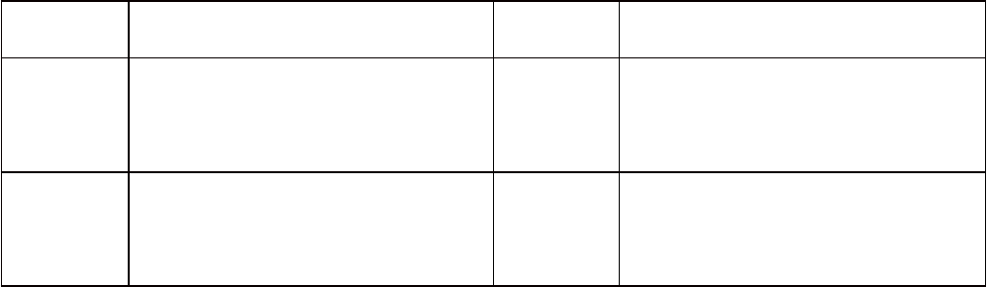
经典情节全练
经典情节全练
序号
经典情节
序号
经典情节
训练
训练
第一回
(
王冕
)
第十二回
(
权勿用
)
一
六
训练
训练
第十四回
(
马二先
第二回
(
周进
)
二
七
生
)

Slide 116
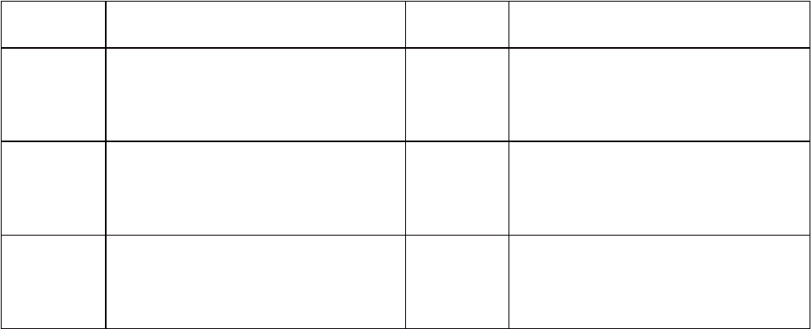
经典情节全练
序号
经典情节
序号
经典情节
训练
训练
第三回
(
范进
)
第十六回
(
匡超人
)
三
八
训练
训练
第三十三回
(
杜少
第五回
(
严监生
)
四
九
卿
)
训练
训练
第三十七回
(
虞博
第六回
(
严贡生
)
五
十
士
)

Slide 117
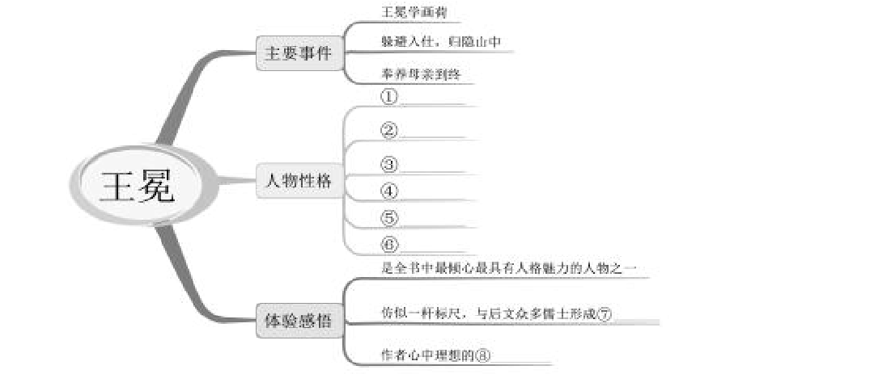
经典情节全练
(
一
)
第一回
(
王冕
)
【思维导图】
聪明颖悟
勤奋好学
才华横溢
鄙弃功名
不慕名利
洁身自好
对比
真儒名贤

Slide 118
经典情节全练
【
能力训练
】
翟买办飞奔下乡，到秦老家，邀王冕过来，
一五一十向他说了。王冕笑道：“却是起动头
翁，上覆县主老爷，说王冕乃一介农夫，不敢
求见，这尊帖也不敢领。”翟买办变了脸道：
“老爷将帖请人，谁敢不去！况这件事原是我
照顾你的，不然，老爷如何得知你会画花？论
理，见过老爷，还该重重的谢我一谢才是！如
何走到这里，茶也不见你一杯，却是推三阻四，
不肯去见，是何道理？

Slide 119
经典情节全练
叫我如何去回覆得老爷？难道老爷一县之主，
叫不动一个百姓么？”王冕道：“头翁，你有
所不知。假如我为了事，老爷拿票子传我，我
怎敢不去？如今将帖来请，原是不逼迫我的意
思了，我不愿去，老爷也可以相谅。”翟买办
道：“你这都说的是甚么话！票子传着倒要去，
帖子请着倒不去，这不是不识抬举了？”秦老
劝道：“王相公，也罢，老爷拿帖子请你，自
然是好意，你同亲家去走一回罢。自古道‘灭
门的知县’，你和他拗些甚么？”

Slide 120
经典情节全练
王冕道：“秦老爹！头翁不知，你是听见我说
过的。不见那段干木、泄柳的故事么？我是不
愿去的。”翟买办道：“你这是难题目与我做，
叫拿甚么话去回老爷？”秦老道：“这个果然
也是两难。若要去时，王相公又不肯；若要不
去，亲家又难回话。我如今倒有一法，亲家回
县里，不要说王相公不肯，只说他抱病在家，
不能就来，一两日间好了就到。”翟买办道：
“害病，就要取四邻的甘结！”

Slide 121
经典情节全练
彼此争论了一番，秦老整治晚饭与他吃了，又
暗叫了王冕出去问母亲称了三钱二分银子，送
与翟买办做差钱，方才应诺去了，回覆知县。
知县心里想道：“这小厮那里害甚么病！想是
翟家这奴才，走下乡狐假虎威，着实恐吓了他
一场。他从来不曾见过官府的人，害怕不敢来
了。老师既把这个人托我，我若不把他就叫了
来见老师，也惹得老师笑我做事疲软。我不如
竟自己下乡去拜他。他看见赏他脸面，断不是
难为他的意思，自然大着胆见我。

Slide 122
经典情节全练
我就便带了他来见老师，却不是办事勤敏？”
又想道：“一个堂堂县令，屈尊去拜一个乡民，
惹得衙役们笑话。”又想道：“老师前日口气
甚是敬他，老师敬他十分，我就该敬他一百分。
况且屈尊敬贤，将来志书上少不得称赞一篇。
这是万古千年不朽的勾当，有甚么做不得！”
当下定了主意。
次早，传齐轿夫，也不用全副执事，只带
八个红黑帽夜役军牢，翟买办扶着轿子，一直
下乡来。

Slide 123
经典情节全练
1.
结合原著说说小说中的王冕是一个什么样的
人？请简要分析。
(
人物形象
)
①聪明有志，才华横溢。下决心自学，三月
即画出荷之精神，声名远播。
②淡泊名利，高洁磊落。只用心画画，不在
画册上署名，视富贵名利为身外之物。
③无视权贵，重情重义。拒绝、躲避权贵约
见，不愿意与酷虐百姓的官吏交往；为报答
秦老厚爱，应诺画图册。
(
意思对即可
)

Slide 124
经典情节全练
2.
选文的主人公是王冕，作者却用了大量笔墨
来写时知县和翟买办。你认为这样处理有何意
图？请结合文本简要分析。
(
艺术特色
)
①二人与王冕对比，反衬王冕的高洁品行。
时知县为捞一个“屈尊敬贤”的好名声，想
了又想，方定下主意去见王冕；翟买办克扣
画册银两，呵斥王冕不领知县“老爷”的帖；
二人对上司巴结讨好，媚上虚伪，对百姓刁
顽油滑，作威作福，反衬王冕不慕名利，重
情重义。

Slide 125
经典情节全练
②二人的行为推动了情节的发展。翟买办索画——
危素欲见王冕——翟买办请王冕失败——时知县拜
见王冕——王冕离家。正是有了这两人的故事，小
说情节才能合理发展。
③通过两个人物的塑造，真实再现了当时社会中的
官吏丑态，表达作者对理想人格的追求。写时知县
“酷虐小民，无所不为”，借翟买办的口说出“一
县之主，叫不动一个百姓么？”抨击当局统治的黑
暗，封建官僚高居于百姓之上；时知县与翟买办，
时知县与危素间的利益关系，衬托出王冕和秦老间
的真诚淳朴；讽刺儒林士子对富贵功名的热衷，表
现对真挚笃厚人情的向往，对王冕理想人格的推崇。

Slide 126
经典情节全练
3.
文中引用段干木、泄柳的故事有什么作用？
(
艺术特色
)
表明王冕不愿意同当时统治者合作的态度。

Slide 127
经典情节全练
4.
选文中有
3
处文字描写了知县的心理活动，
品味这些文字，分析知县的性格特征。
(
人物
形象
)
第
1
处心理描写，表现了知县竭力想讨好危素。
第
2
、
3
处心理描写，表现了他想为自己捞一
个“屈尊敬贤”的好名声。可见知县是一个
媚上、虚伪的人。

Slide 128
经典情节全练
5.
有阅读经验的人，往往善于从优秀作品的描
写中了解社会。试根据以下摘录，说说你对王
冕生活的那个社会有什么认识。
(
体验看法
)
翟买办变了脸道：“老爷将帖请人，谁敢不
去！……难道老爷一县之主，叫不动一个百姓
么？”
王冕生活的那个社会，封建官僚高居于百姓
之上，作威作福。

Slide 129
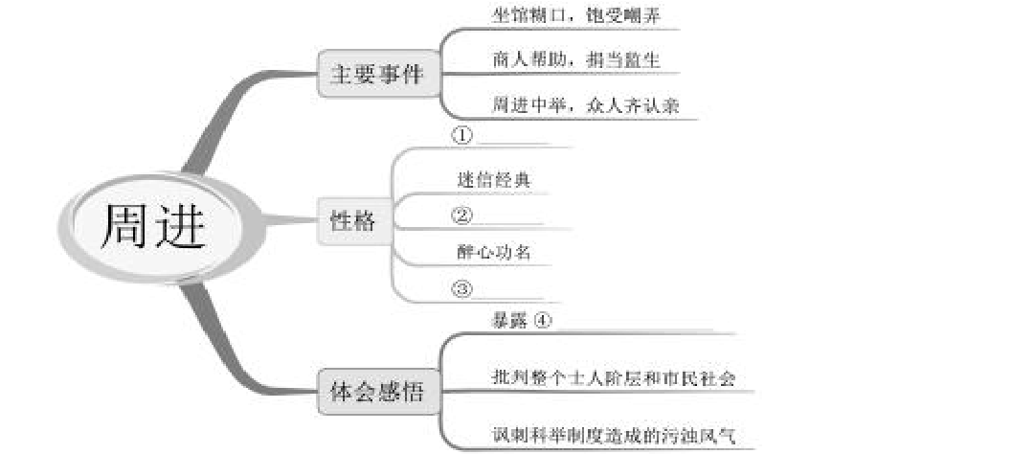
经典情节全练
(
二
)
第二回
(
周进
)
【思维导图】
皓首穷经
热衷科举
迂而不恶
科举和官场人物的污秽

Slide 130
经典情节全练
【
能力训练
】
那王举人也不谦让，从人摆了一条凳子，
就在上首坐了。周进下面相陪。王举人道：
“你这位先生贵姓？”周进知他是个举人，便
自称道：“晚生姓周。”王举人道：“去年在
谁家作馆？”周进道：“在县门口顾老相公
家。”王举人道：“足下莫不是就在我白老师
手里曾考过一个案首的？说这几年在顾二哥家
做馆，不差，不差。”周进道：“俺这顾东家，
老先生也是相与的？”王举人道：“顾二哥是
俺户下册书，又是拜盟的好弟兄。”

Slide 131
经典情节全练
……
正说得热闹，一个小学生送仿来批，周进
叫他搁着。王举人道：“不妨，你只管去批仿，
俺还有别的事。”周进只得上位批仿。王举人
吩咐家人道：“天已黑了，雨又不住，你们把
船上的食盒挑了上来，叫和尚拿升米做饭。船
家叫他伺候着，明日早走。”向周进道：“我
方才上坟回来，不想遇着雨，耽搁一夜。”说
着就猛然回头，一眼看见那小学生的仿纸上的
名字是荀玫，不觉就吃了一惊，

Slide 132
经典情节全练
一会儿咂嘴弄唇的，脸上做出许多怪物像。周
进又不好问他，批完了仿依旧陪他坐着。他就
问道：“方才这小学生几岁了？”周进道：
“他才七岁。”王举人道：“是今年才开蒙？
这名字是你替他起的？”周进道：“这名字不
是晚生起的。开蒙的时候，他父亲央及集上新
进梅朋友替他起名。梅朋友说，自己的名字叫
做‘玖’，也替他起个‘王’旁的名字发发兆，
将来好同他一样的意思。”

Slide 133
经典情节全练
王举人笑道：”说起来竟是一场笑话。弟今年
正月初一日梦见看会试榜，弟中在上面，是不
消说了，那第三名也是汶上人，叫做荀玫。弟
正疑惑：我县里没有这一个姓荀的孝廉，谁知
竟同着这个小学生的名字。难道和他同榜不
成！”说罢，就哈哈大笑起来，道：“可见梦
作不得准。况且功名大事总以文章为主，那里
有甚么鬼神！”周进道：“老先生，梦也竟有
准的。前日晚生初来，会着集上梅朋友。

Slide 134
经典情节全练
他说，也是正月初一日，他梦见一个大红日头
落在他头上，他这年就飞黄腾达的。”王举人
道：“这话更作不得准了。比如他进过学，就
有日头落在他头上，像我这发过的，不该连天
都掉下来，是俺顶着的了？”

Slide 135
经典情节全练
1.
联系原著说说周进后来为什么会在贡院里不
省人事呢？
(
情节概述
)
周进在贡院里看见了摆得齐齐整整的两块号板，
那是他做梦都想用的东西，他“苦读了几十年
的书”，却连“秀才也不曾做得一个”，现在
梦寐以求的东西就在眼前，勾起了他满腹的心
酸，因此他急火攻心，昏倒在地。

Slide 136
经典情节全练
2.
结合原著和选文，简要分析周进的性格。
(
人物形象
)
醉心科举、热衷功名、老实忠厚、怯懦麻木、
迂腐无能。

Slide 137
经典情节全练
3.
选文中画线语句可以看出王举人对待周进的
态度是怎样的？周进对待王举人的态度又是怎
样的？对此你有什么感受？
(
体验看法
)
从“不谦让”“上首坐了”和取笑周进的话
语当中可以看到王举人对待周进的态度十分
傲慢，不管周进年纪多大，只管在周进面前
摆架子。从“晚生”和回答王举人的语气可
以看出周进因自己身份卑微，甘于处在下位，
迂腐怯懦的性格。这是因为封建科举制度毒
害读书人造成的结果，让读书人认为考取功
名就非常了不起，考不到自甘卑微。

Slide 138
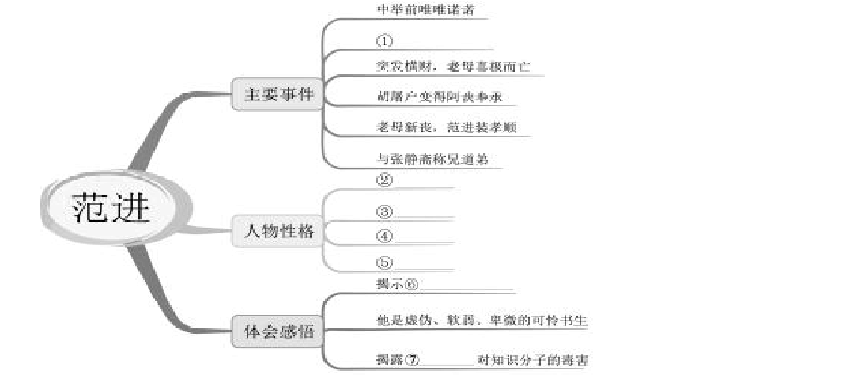
经典情节全练
(
三
)
第三回
(
范进
)
【思维导图】
范进中举
怯懦麻木
热衷功名
迂腐无能
醉心科举
封建社会官场黑暗
封建科举

Slide 139
经典情节全练
【
能力训练
】
范进不看便罢，看了一遍，又念一遍，
自己把两手拍了一下，笑了一声，道：“噫
!
好了
!
我中了!”说着，往后一交跌倒，牙关
咬紧，不省人事。老太太慌了，慌将几口开
水灌了过来，他爬将起来，又拍着手大笑道：
“噫
!
好
!
我中了!”笑着，不由分说，就往门
外飞跑，把报录人和邻居都吓了一跳。走出
大门不多路，一脚踹在塘里，挣起来，头发
都跌散了，

Slide 140
经典情节全练
两手黄泥，淋淋漓漓一身的水，众人拉他不
住，拍着笑着，一直走到集上去了。众人大
眼望小眼，一齐道：“原来新贵人欢喜疯
了。”老太太哭道：“怎生这样苦命的事
!
中
了一个甚么举人，就得了这个拙病
!
这一疯了，
几时才得好?”娘子胡氏道：“早上好好出去，
怎的就得了这样的病
!
却是如何是好?”众邻
居劝道：“老太太不要心慌。我们而今且派
两个人跟定了范老爷。这里众人家里拿些鸡
蛋酒米，且管待了报子上的老爹们，再为商
酌。”

Slide 141
经典情节全练
当下众邻居有拿鸡蛋来的，有拿白酒来
的，也有背了斗米来的，也有捉两只鸡来的。
娘子哭哭啼啼，在厨下收拾齐了，拿在草棚
下。邻居又搬些桌凳，请报录的坐着吃酒，
商议他：“这疯了，如何是好？”报录的内
中有一个人道：“在下倒有一个主意，不知
可以行得行不得?”众人问：“如何主意?”
那人道：“范老爷平日可有最怕的人
?
他只因
欢喜狠了，痰涌上来，迷了心窍。如今只消
他怕的这个人来打他一个嘴巴，

Slide 142
经典情节全练
说：‘这报录的话都是哄你，你并不曾中。’
他吃这一吓，把痰吐了出来，就明白了。”
众邻都拍手道：“这个主意好得紧，妙得紧
!
范老爷怕的，莫过于肉案子上胡老爹。好了
!
快寻胡老爹来。他想是还不知道，在集上卖
肉哩。”又一个人道：在集上卖肉，他倒好
知道了
;
他从五更鼓就往东头集上迎猪，还不
曾回来。快些迎着去寻他。

Slide 143
经典情节全练
1.
上文描写范进发疯的情形有波澜，有层次，
请简要概括其过程
(
每处不超过
4
字
)
。
(
情节概
述
)
①______________→②______________→
昏厥
疯跑
③______________→④
______________
跌倒
疯走上集

Slide 144
经典情节全练
2.“好！我中了！”这两句话道出热衷功名的
范进此时的什么心态？说明了什么问题？
(
体验看法
)
宣告几十年贫贱生活就此结束，梦寐以求的
名利从此到手了的心态，说明科举制度对封
建知识分子毒害之深。

Slide 145
经典情节全练
3.
写报录人出主意打范进一个嘴巴说明了什么
?
作者安排这一情节有何用意
?(
体验看法、艺术
特色
)
说明中举发疯在当时不是个别现象。安排这
一情节表现了作者对这类读书人的无情鞭挞，
也表达了作者对封建科举制度的深切痛恨和
无情批判。

Slide 146
经典情节全练
4.
选文画横线处作者运用了什么写作手法？这
样写有何作用？
(
艺术特色
)
作者运用了侧面烘托的手法，烘托了这场闹
剧的可笑，突出范进发疯的可怕和身份的变
化，反映当时社会趋炎附势的风气，强化了
小说的讽刺效果。

Slide 147
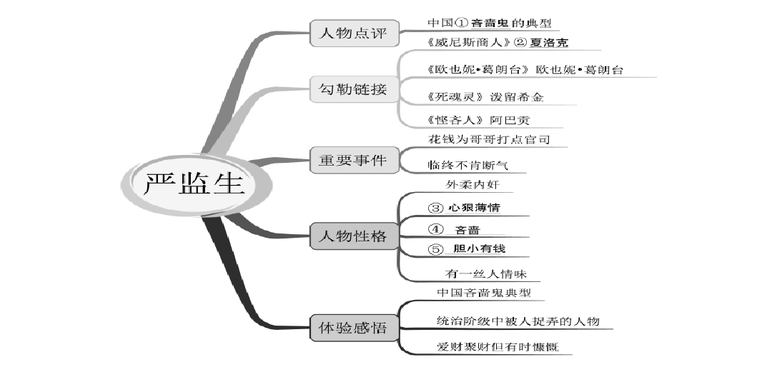

经典情节全练
(
四
)
第五回
(
严监生
)
【思维导图】
吝啬鬼
夏洛克
心狠薄情
吝啬
胆小有钱

Slide 148
经典情节全练
【
能力训练
】
那一日早上吃过药，听着萧萧落叶打得窗
子响，自觉得心里虚怯，长叹了一口气，把脸
朝床里面睡下。赵氏从房外同两位舅爷进来问
病，就辞别了到省城里乡试去。严监生叫丫鬟
扶起来，勉强坐着。王德、王仁道：“好几日
不曾看妹丈，原来又瘦了些——喜得精神还
好。”严监生忙请他坐下，说了些恭喜的话，
留在房里吃点心，讲到除夕晚里这一番话，便
叫赵氏拿出几封银子来，

Slide 149
经典情节全练
指着赵氏说道：“这倒是他的意思，说姊姊留
下来的一点东西，送给二位老舅添着做恭喜的
盘费。我这病势沉重，将来二位回府，不知可
否会得着了！我死之后，二位老舅照顾你外甥
长大，教他读读书，挣着进个学，免得像我一
生，终日受大房里的气！”两位接了银子，每
位怀里带着两封；谢了又谢，又说了许多安慰
宽心的话，作别去了。

Slide 150
经典情节全练
自此严监生的病，一日重似一日，毫无起
色。诸亲六眷，都来问候。五个侄子，穿梭的
过来陪郎中弄药。到中秋以后，医生都不下药
了。把管庄的家人，都从乡里叫了来。病重得
一连三天不能说话。晚间挤了一屋子的人，桌
上点着一盏灯。严监生喉咙里痰响得一进一出，
一声接一声的，总不得断气。还把手从被单里
拿出来，伸着两个指头。大侄子上前问道：
“二叔，你莫不是还有两个亲人不曾见面？”
他就把头摇了两三摇。

Slide 151
经典情节全练
二侄子走上前来问道：“二叔，莫不是还有两
笔银子在那里，不曾吩咐明白？”他把两眼睁
得溜圆，把头又狠狠的摇了几摇，越发指得紧
了。奶妇抱着儿子插口道：“老爷想是因两位
舅爷不在跟前，故此惦念？”他听了这话，两
眼闭着摇头。那手只是指着不动。赵氏慌忙揩
揩眼泪，走近上前道：“老爷，别人都说的不
相干，只有我晓得你的意思！你是为那盏灯里
点的是两茎灯草，不放心，恐费了油，我如今
挑掉一茎就是了。”

Slide 152
经典情节全练
说罢，忙走去挑掉一茎。众人看严监生时，点
一点头，把手垂下，登时就没了气。合家大小
号哭起来，准备入殓，将灵柩停在第三层中堂
内。次早，打发几个家人、小厮，满城去报丧。
族长严振先，领着合族一班人来吊孝；都留着
吃酒饭，领了孝布回去。

Slide 153
经典情节全练
1.
文中，严监生“把手从被单里拿出来，伸着
两个指头”是什么描写手法？有什么表达效果？
(
艺术特色
)
这既是动作描写，又是细节描写，一方面写
出了严监生因不能说出他的意思而焦急无比
的心态，另一方面也起到了强烈的讽刺效果，
把严监生的吝啬刻画得淋漓尽致。

Slide 154
经典情节全练
2.
严监生临死之时，作者写众人询问两个指头
的意思有什么作用？
(
艺术特色
)
说明大家都从常理的角度来推测严监生的心
理，也说明大家都不理解他，从侧面表现了
严监生的吝啬已经超出了常理。

Slide 155
经典情节全练
3.
严监生为多燃了一根灯草而迟迟不肯咽气，
这极具讽刺效果。请根据你的阅读积累，再列
举出一例本名著中采用这种写作手法的相关情
节。
(
情节概述
)
示例：周进在贡院中哭得口吐鲜血，只因为
自己一辈子没有考中。当听到人们愿意出银
子资助他捐一个监生的时候，竟然跪下磕头
感谢众人说是“再生父母”。

Slide 156
经典情节全练
4.
文中画波浪线的句子，你是怎么理解的？
(
体验看法
)
严监生希望自己的孩子日后能够取得功名，
不要像他一辈子只得了一个监生。从中我们
也可以看出当时的读书人受科举制度毒害之
深，认为取得功名是光宗耀祖的唯一途径。

Slide 157
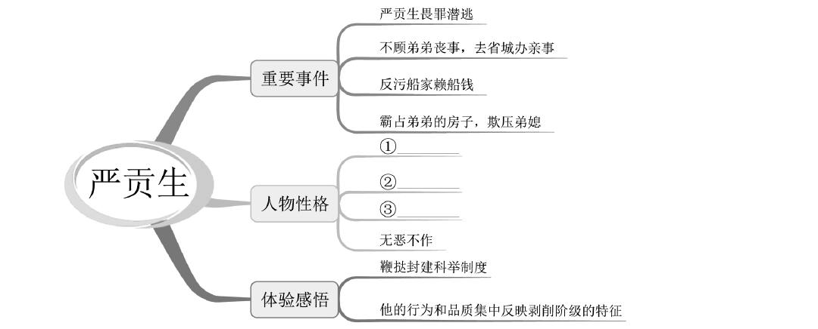
经典情节全练
(
五
)
第六回
(
严贡生
)
【思维导图】
欺压百姓
六亲不认
横暴贪婪

Slide 158
经典情节全练
【
能力训练
】
那日将到高要县，不过二三十里路了，严
贡生坐在船上，忽然一时头晕上来，两眼昏花，
口里作恶心，哕出许多清痰来。来富同四斗子，
一边一个，架着膊子，只是要跌。严贡生口里
叫道：“不好！不好！”叫四斗子快丢了去烧
起一壶开水来。四斗子把他放了睡下，一声不
倒一声的哼。四斗子慌忙同船家烧了开水，拿
进舱来。严贡生将钥匙开了箱子，取出一方云
片糕来，约有十多片，

Slide 159
经典情节全练
一片一片，剥着吃了几片，将肚子揉着，放了
两个大屁，登时好了。剩下几片云片糕，阁在
后鹅口板上，半日也不来查点。那掌舵驾长害
馋痨，左手扶着舵，右手拈来，一片片的送在
嘴里了。严贡生只作不看见。
少刻，船拢了马头。严贡生叫来富速叫他
两乘轿子来，摆齐执事，将二相公同新娘先送
了家里去；又叫些马头上人来把箱笼都搬了上
岸，把自己的行李也搬上了岸。船家、水手都
来讨喜钱。

Slide 160
经典情节全练
严贡生转身走进舱来，眼张失落的，四面看了
一遭，问四斗子道：“我的药往那里去了？”
四斗子道：“何曾有甚药？”严贡生道：“方
才我吃的不是药？分明放在船板上的！”那掌
舵的道：“想是刚才船板上几片云片糕。那是
老爷剩下不要的，小的大胆就吃了。”严贡生
道：“吃了好贱的云片糕！你晓得我这里头是
些甚么东西？”掌舵的道：“云片糕无过是些
瓜仁、核桃、洋糖、面粉做成的了，有甚么东
西？”

Slide 161
经典情节全练
严贡生发怒道：“放你的狗屁！我因素日有个
晕病，费了几百两银子合了这一料药，是省里
张老爷在上党做官带了来的人参，周老爷在四
川做官带了来的黄连！你这奴才！‘猪八戒吃
人参果，全不知滋味’！说的好容易！是云片
糕！方才这几片，不要说值几十两银子，‘半
夜里不见了枪头子，攮到贼肚里’；只是我将
来再发了晕病，却拿甚么药来医？你这奴才，
害我不浅！”叫四斗子开拜匣，

Slide 162
经典情节全练
写帖子：“送这奴才到汤老爷衙里去，先打他
几十板子再讲！”掌舵的吓了，陪着笑脸道：
“小的刚才吃的甜甜的，不知道是药，只说是
云片糕。”严贡生道：“还说是云片糕！再说
云片糕，先打你几个嘴巴！”

Slide 163
经典情节全练
1.
请你分析画线句子的作用，从中可以看出严
贡生是个怎样的人？
(
人物形象
)
此处为下文埋下伏笔，虽然只是一个很小的
细节，却体现了严贡生老谋深算的特点。

Slide 164
经典情节全练
2.
联系第五、第六回，严贡生除了讹诈船家外，
他还做了哪些坏事，请你具体写出来，并分析
他的性格特点。
(
情节概述、人物形象
)
抢夺别人的猪，强要别人的利钱，欺压邻里
乡亲，连自己的弟媳妇也不放过，公然抢夺
弟弟的财产。严贡生：恐吓诈骗、无恶不作、
欺压百姓、六亲不认、横暴贪婪。

Slide 165
经典情节全练
3.
从严贡生的所作所为上，你可以看出当时的
社会面貌是怎样的？
(
体验看法
)
极端虚伪、恶劣的社会风习。

Slide 166
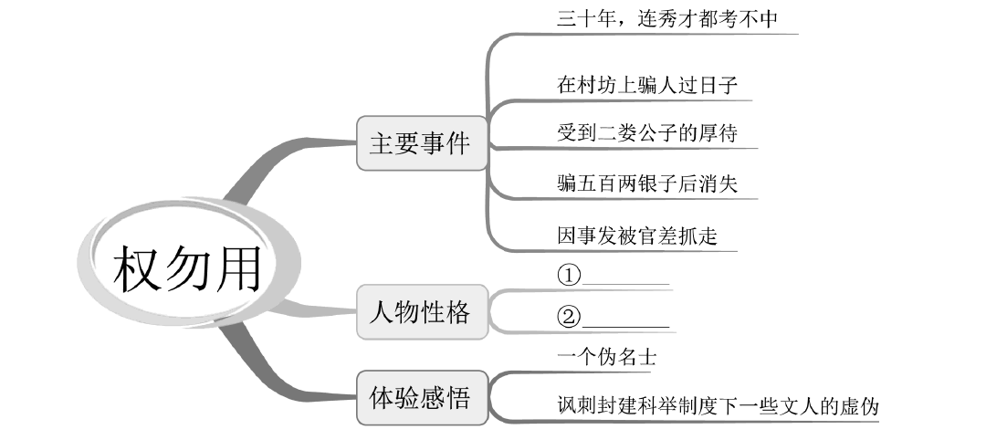
经典情节全练
(
六
)
第十二回
(
权勿用
)
【思维导图】
虚伪透顶
虚荣

Slide 167
经典情节全练
【
能力训练
】
这宦成奉着主命，上了杭州的船。船家
见他行李齐整，人物雅致，请在中舱里坐。
中舱先有两个戴方巾的坐着。他拱一拱手，
同着坐下。当晚吃了饭，各铺行李睡下。次
日，行船无事，彼此闲谈。宦成听见那两个
戴方巾的说的都是些萧山县的话。——下路
船上，不论甚么人，彼此都称为“客人”因
开口问道：“客人，贵处是萧山？”那一个
胡子客人道：“是萧山。”

Slide 168
经典情节全练
宦成道：“萧山有位权老爷，客人可认得？”
那一个少年客人道：“我那里不听见有个甚
么权老爷。”宦成道：“听见说，号叫做潜
斋的。”那少年道：“那个甚么潜斋？我们
学里不见这个人。”那胡子道：“是他么？
可笑的紧！”向那少年道：“你不知道他的
故事，我说与你听。他在山里住，祖代都是
务农的人，到他父亲手里，挣起几个钱来，
把他送在村学里读书。读到十七八岁，那乡
里先生没良心，就作成他出来应考。

Slide 169
经典情节全练
落后他父亲死了，他是个不中用的货，又不
会种田，又不会作生意，坐吃山崩，把些田
地都弄的精光，足足考了三十多年，一回县
考的覆试也不曾取。他从来肚里也莫有通过，
借在个土地庙里训了几个蒙童。每年应考，
混着过也罢了；不想他又倒运：那年遇着湖
州新市镇上盐店里一个伙计，姓杨的杨老头
子来讨账，住在庙里，呆头呆脑，口里说甚
么天文地理，经纶匡济的混话。他听见就像
神附着的发了疯，

Slide 170
经典情节全练
从此不应考了，要做个高人。自从高人一做，
这几个学生也不来了；在家穷的要不的，只
在村坊上骗人过日子，口里动不动说：‘我
和你至交相爱，分甚么彼此，你的就是我的，
我的就是你的。’这几句话，便是他的歌
诀。”那少年的道：“只管骗人，那有这许
多人骗？”那胡子道：“他那一件不是骗来
的！同在乡里之间，我也不便细说。”因向
宦成道：“你这位客人，却问这个人怎的？”
宦成道：“不怎的，我问一声儿。”

Slide 171
经典情节全练
口里答应，心里自忖说：“我家二位老爷也
可笑。多少大官大府来拜往，还怕不够相与，
没来由，老远的路来寻这样混账人家去做甚
么？”正思忖着，只见对面来了一只船，船
上坐着两个姑娘，好象鲁老爷家采蘋姊妹两
个，吓了一跳，连忙伸出头来看，原来不相
干。那两人也就不同他谈了。
……

Slide 172
经典情节全练
将及一月，杨执中又写了一个字去催权
勿用。权勿用见了这字，收拾搭船来湖州。
在城外上了岸，衣服也不换一件，左手掮着
个被套，右手把个大布袖子晃荡晃荡，在街
上脚高步低的撞。撞过了城门外的吊桥，那
路上却挤。他也不知道出城该走左首，进城
该走右手，方不碍路，他一味横着膀子乱摇，
恰好有个乡里人在城里卖完了柴出来，肩头
上横掮着一根尖匾担，对面一头撞将去，将
他的个高孝帽子横挑在匾担尖上。

Slide 173
经典情节全练
乡里人低着头走，也不知道，掮着去了。他吃了
一惊，摸摸头上，不见了孝帽子。望见在那人匾
担上，他就把手乱招，口里喊道：“那是我的帽
子！”乡里人走的快，又听不见。他本来不会走
城里的路，这时着了急，七首八脚的乱跑，眼睛
又不看着前面
;
跑了一箭多路，一头撞到一顶轿子
上，把那轿子里的官几乎撞了跌下来。那官大怒，
问是甚么人，叫前面两个夜役一条链子锁起来。
他又不服气，向着官指手画脚的乱吵。那官落下
轿子，要将他审问，夜役喝着叫他跪，他睁着眼
不肯跪。

Slide 174
经典情节全练
1.
结合原著说说权勿用为什么在娄家佣人第
一次上门去请的时候没有答应去娄家呢？
(
情
节概述
)
因为当时权勿用热孝在身，不便出门。

Slide 175
经典情节全练
2.
结合原著说说权勿用为什么在大街上和官
家的轿子冲撞起来？
(
情节概述
)
因为权勿用本来不会走城里的路，因帽子横
挑在一乡里人的扁担上，他着急追回帽子，
眼睛又不看着前面，所以撞上了官家的轿子。

Slide 176
经典情节全练
3.
请分析选文中画横线句子的作用。
(
艺术特
色
)
从路人嘴里打听权勿用的一些情况，属于侧
面描写，为下文埋下伏笔，引起读者的好奇
心：到底是世人庸俗无法理解贤士放荡不羁
的生活，还是权勿用真的是浪得虚名？

Slide 177
经典情节全练
4.
请你结合选文分析权勿用的性格特点。你怎
样看待作者吴敬梓笔下权勿用这一人物形象？
(
人物形象
)
性格特点：“权勿用穿着一身白，头上戴着
高白夏布孝帽”看出权勿用故弄玄虚，沽名
钓誉，让世人误以为他有多么孝顺；“头撞
到一顶轿子上，把那轿子里的官几乎撞了跌
下来。那官大怒，问是甚么人，叫前面两个
夜役一条链子锁起来。

Slide 178
经典情节全练
他又不服气，向着官指手画脚的乱吵。”从
这一细节看出权勿用莽撞傲慢的性格，仗着
自己是娄家请来的贵客，不把别人放在眼里，
自视甚高。
人物形象：在《儒林外史》里，作者借众多
的文人、官僚豪绅、市井无赖来讽刺热衷功
名富贵、热衷科举、极端恶劣虚伪的社会风
气。而权勿用是其中之一，他善于伪装自己，
巴结官僚豪绅，这正是当时存在的丑陋现象。

Slide 179
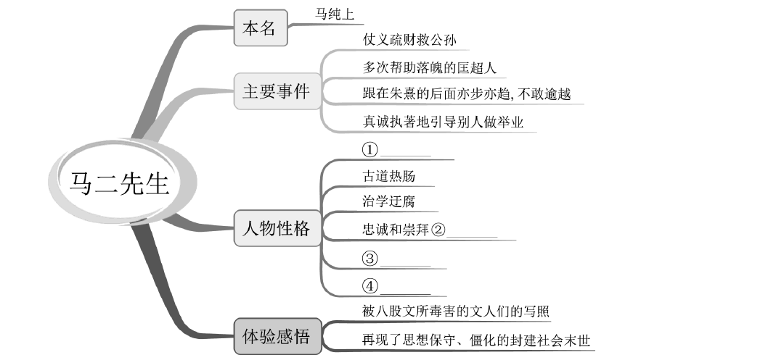
经典情节全练
(
七
)
第十四回
(
马二先生
)
【思维导图】
宅心仁厚
科举制度
迷信八股
以德报怨

Slide 180
经典情节全练
【
能力训练
】
马二先生上船，一直来到断河头，问文瀚
楼的书坊，乃是文海楼一家，到那里去住。住
了几日，没有甚么文章选，腰里带了几个钱，
要到西湖上走走。
这西湖乃是天下第一个真山真水的景致！
且不说那灵隐的幽深，天竺的清雅，只这出了
钱塘门，过圣因寺，上了苏堤，中间是金沙港，
转过去就望见雷峰塔；到了净慈寺，有十多里
路，真乃五步一楼，十步一阁。

Slide 181
经典情节全练
一处是金粉楼台，一处是竹篱茅舍，一处是桃
柳争妍，一处是桑麻遍野。那些卖酒的青帘高
扬，卖茶的红炭满炉，士女游人，络绎不绝，
真不数“三十六家花酒店，七十二座管弦楼”。
马二先生独自一个，带了几个钱，步出钱
塘门，在茶亭里吃了几碗茶，到西湖沿上牌楼
跟前坐下。见那一船一船乡下妇女来烧香的，
都梳着挑鬓头，也有穿蓝的，也有穿青绿衣裳
的，年纪小的都穿些红绸单裙子。也有模样生
的好些的，

Slide 182
经典情节全练
都是一个大团白脸，两个大高颧骨，也有许多
疤、麻、疥、癞的。一顿饭时，就来了有五六
船。那些女人后面都跟着自己的汉子，掮着一
把伞，手里拿着一个衣包，上了岸散往各庙里
去了。马二先生看了一遍，不在意里，起来又
走了里把多路。望着湖沿上接连着几个酒店，
挂着透肥的羊肉，柜台上盘子里盛着滚热的蹄
子、海参、糟鸭、鲜鱼，锅里煮着馄饨，蒸笼
上蒸着极大的馒头。马二先生没有钱买了吃，
喉咙里咽唾沫，

Slide 183
经典情节全练
只得走进一个面店，十六个钱吃了一碗面。肚
里不饱，又走到间壁一个茶室吃了一碗茶，买
了两个钱处片嚼嚼，倒觉得有些滋味。……
往前走过了六弯，转个弯，便像些村乡地
方，又有人家的棺材厝基，中间走了一二里多
路，走也走不清，甚是可厌。
马二先生欲待回家，遇着一走路的，问道：
“前面可还有好顽的所在？”那人道：“转过
去便是净慈、雷峰，怎么不好顽？”马二先生
又往前走。走到半里路，

Slide 184
经典情节全练
见一座楼台盖在水中间，隔着一道板桥，马二先生从
桥上走过去，门口也是个茶室，吃了一碗茶。里面的
门锁着，马二先生要进去看，管门的问他要了一个钱，
开了门放进去。里面是三间大楼，楼上供的是仁宗皇
帝的御书，马二先生吓了一跳，慌忙整一整头巾，理
一理宝蓝直裰，在靴桶内拿出一把扇子来当了笏板，
恭恭敬敬朝着楼上扬尘舞蹈，拜了五拜。拜毕起来，
定一定神，照旧在茶桌子上坐下。傍边有个花园，卖
茶的人说是布政司房里的人在此请客，不好进去。那
厨房却在外面，那热汤汤的燕窝、海参，一碗碗在跟
前捧过去，马二先生又羡慕了一番。

Slide 185
经典情节全练
1.
选文中马二先生游西湖的动机是马二知道
“西湖水光山色，颇可以添文思”。请你阅读
后说一说马二先生游西湖，观赏到哪些景致。
(
情节概述
)
马二先生眼中所见的并不是清新宜人的西湖
胜景，他看到的是游人，女子的相貌，酒店
的食物。

Slide 186
经典情节全练
2.
作者为什么着力描写酒店里那些味道鲜美的
食物？
(
艺术特色
)
突出马二先生的可笑与辛酸，他对西湖风光
“全无会心”，却对各色菜肴馋涎欲滴。

Slide 187
经典情节全练
3.
马二先生看见宋朝仁宗皇帝御书时是怎样表
现的？作者写这一片断有什么用意？
(
体验看
法
)
马二先生面对的是前朝皇帝写的字，却犹如
面圣一般跪拜，他是爬不上金銮殿的穷秀才，
却俨然如朝廷大臣一般扬尘舞蹈。他如同白
日做梦一般施行起君臣大礼。用意：强调科
举制度已毒入他的骨髓。

Slide 188
经典情节全练
4.
《儒林外史》以讽刺艺术取胜。但在我们的选
文中，似乎没有看到夸张、漫画式的效果。你是
怎么看待的？作者对马二先生持什么样的态度？
(
人物形象
)
马二先生其实和范进一样，深受科举制度毒害。但作
者并没有对马二先生进行多少夸张化的描写，除了对
着宋仁宗皇帝御书参拜之外，其他都只是淡淡写来，
从朴素的场面和情节中自然而然地流露出批判和讽刺
的倾向。马二先生作为一个读书人，对西湖美景麻木
不仁，他的审美感贫乏浅薄可见一斑。作者把八股毒
害灵魂的庸陋、精神世界的枯朽，准确地揭示出来并
进行了辛辣的批判和讽刺。

Slide 189
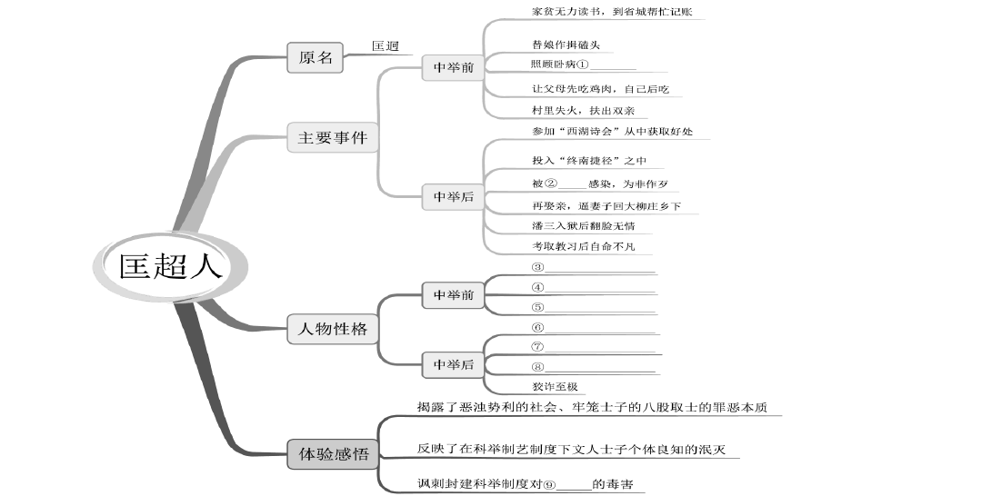
经典情节全练
(
八
)
第十六回
(
匡超人
)
【思维导图】
父亲
潘三
事亲孝顺
勤劳好学
淳朴可爱
寡情薄义
虚伪透顶
毫无廉耻
文人

Slide 190
经典情节全练
【
能力训练
】
次日清早起来，拿银子到集上买了几口
猪，养在圈里，又买了斗把豆子。先把猪肩
出一个来杀了，烫洗干净，分肌劈理的卖了
一早晨。又把豆子磨了一厢豆腐，也都卖了。
钱拿来放在太公床底下，就在太公跟前
坐着。见太公烦闷，便搜出些西湖上景致，
以及卖的各样的吃食东西，又听得各处的笑
话，曲曲折折，细说与太公听。太公听了也
笑。太公过了一会，

Slide 191
经典情节全练
向他道：“我要出恭，快喊你娘进来。”母
亲忙走进来，正要替太公垫布，匡超人道：
“爹要出恭，不要这样出了，像这布垫在被
窝里，出的也不自在，况每日要洗这布，娘
也怕熏的慌，不要熏伤了胃气。”太公道：
“我站的起来出恭倒好了，这也是没奈何！”
匡超人道：
“不要站起来，我有道理。”连
忙走到厨下端了一个瓦盆，盛上一瓦盆的灰，
拿进去放在床面前，就端了一条板凳，放在
瓦盆外边，

Slide 192
经典情节全练
自己扒上床，把太公扶了横过来，两只脚放
在板凳上，屁股紧对着瓦盆的灰。他自己钻
在中间，双膝跪下，把太公两条腿捧着肩上，
让太公睡的安安稳稳，自在出过恭；把太公
两腿扶上床，仍旧直过来，又出的畅快，被
窝里又没有臭气。他把板凳端开，瓦盆拿出
去倒了，依旧进来坐着。
到晚，又扶太公坐起来吃了晚饭。坐一
会，伏侍太公睡下，盖好了被。他便把省里
带来的一个大铁灯盏装满了油，

Slide 193
经典情节全练
坐在太公傍边，拿出文章来念。太公睡不着，
夜里要吐痰、吃茶，一直到四更鼓，他就读
到四更鼓。太公叫一声，就在跟前。太公夜
里要出恭，从前没人服侍，就要忍到天亮，
今番有儿子在傍伺侯，夜里要出就出，晚饭
也放心多吃几口。匡超人每夜四鼓才睡，只
睡一个更头，便要起来杀猪，磨豆腐。
……

Slide 194
经典情节全练
潘保正道：“不消取扰。”因走近前，替
他把帽子升一升，又拿他的手来细细看了，
说道：“二相公，不是我奉承你，我自小学
得些麻衣神相法，你这骨格是个贵相，将来
只到二十七八岁，就交上好的运气，妻、财、
子、禄，都是有的，现今印堂颜色有些发黄，
不日就有个贵人星照命。”又把耳朵边掯着
看看，道：“却也还有个虚惊，不大碍事，
此后运气一年好似一年哩。”

Slide 195
经典情节全练
匡超人道：“老爹，我做这小生意，只望着
不折了本，每日寻得几个钱养活父母，便谢
天地菩萨了，那里想甚么富贵轮到我身上。”
潘保正摇手道：“不相干，这样事那里是你
做的？”说罢，各自散了。

Slide 196
经典情节全练
1.
本文段记叙了匡超人一天的生活内容，试简
要概括。
(
情节概述
)
这一天的生活内容有
:
杀猪、磨豆腐卖钱
;
逗
乐太公
,
帮助出恭
,
服侍睡觉
;
勤奋读书。

Slide 197
经典情节全练
2.
本段文字选自第十六回，写了匡超人在服侍
父亲仍然刻苦读书，这与第十九回的代替金跃
考试有何关系？
(
情节概述
)
这为后面的代考作了铺垫。潘三与他的结交
不会是无目的的，与他的读书可用有关；而
代考后，能高中，自然也有其读得好有关。

Slide 198
经典情节全练
3.
潘老爹给匡超人看相这一情节有何作用
?
(
艺术特色、情节概述
)
(1)
内容上
,
潘老爹看相
,
认为匡超人有贵相
,
妻、财、子、禄都是会有的。
(2)
结构上
,
可推动情节的发展。“不日就有
个贵人星照命”,为下文匡超人受到知县的提
拔
,
中了秀才作铺垫。

Slide 199
经典情节全练
4.
匡超人由善良变丑恶、由勤勉变迂腐的过程，
责任到底在谁？
(
体验看法
)
(
示例
)
：匡超人人物性格的形成、他的变质
,
一方面是受社会环境的影响，儒林众生的熏
染、腐蚀导致了他的变质；另一方面，又有
其自身的因素，对“功名富贵”的追求是匡
超人变质的首要内因。匡超人自身的内因和
外因交互作用
,
才形成匡超人这个典型人物。
他的变质堕落不仅是他个人的悲剧
,
而且更具
有社会性和时代性。

Slide 200
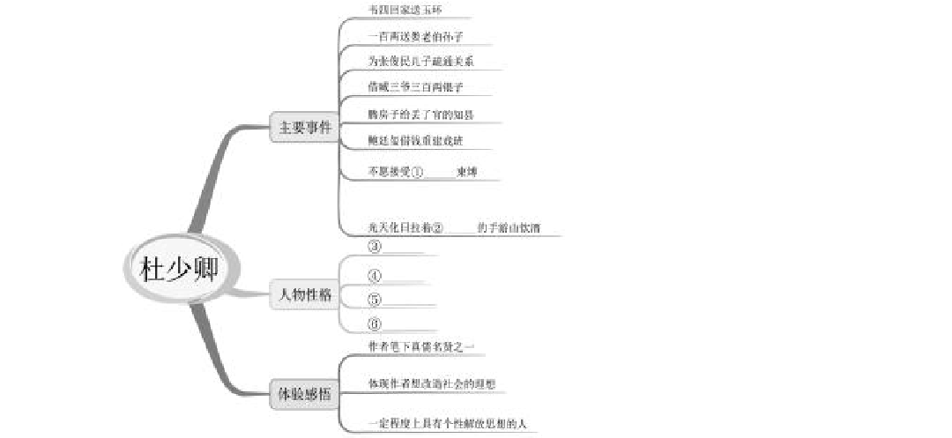
经典情节全练
(
九
)
第三十三回
(
杜少卿
)
【思维导图】
官场
妻子
蔑视科举
淡薄名利
仗义疏财
平等爱人

